Slide 1
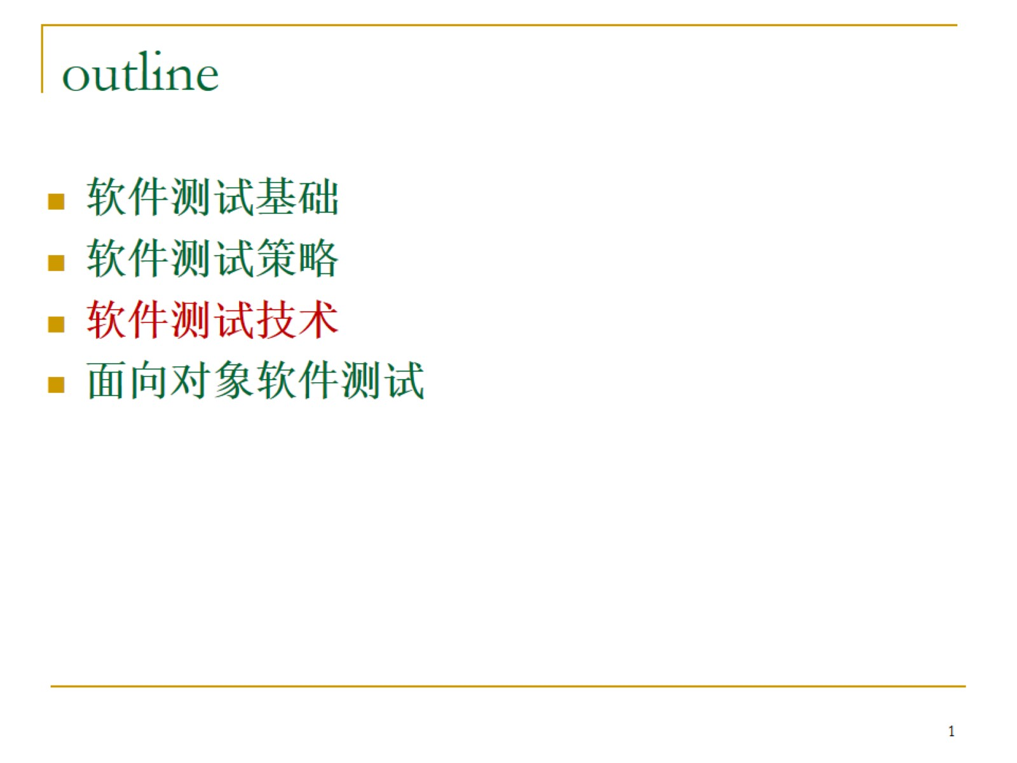
outline

Slide 2
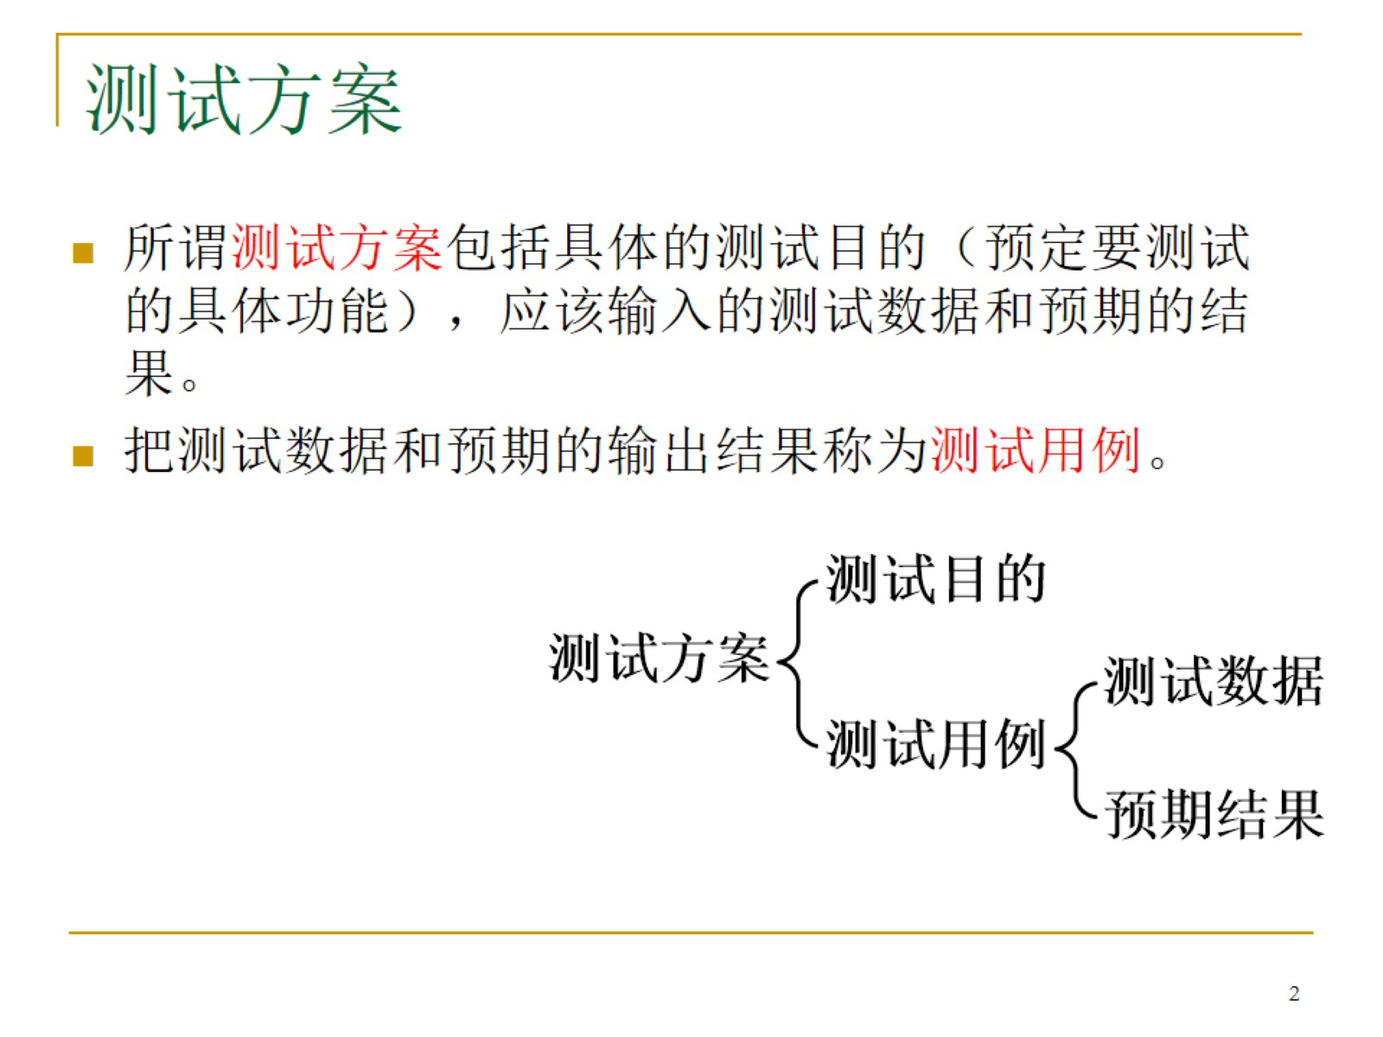
测试方案

Slide 3
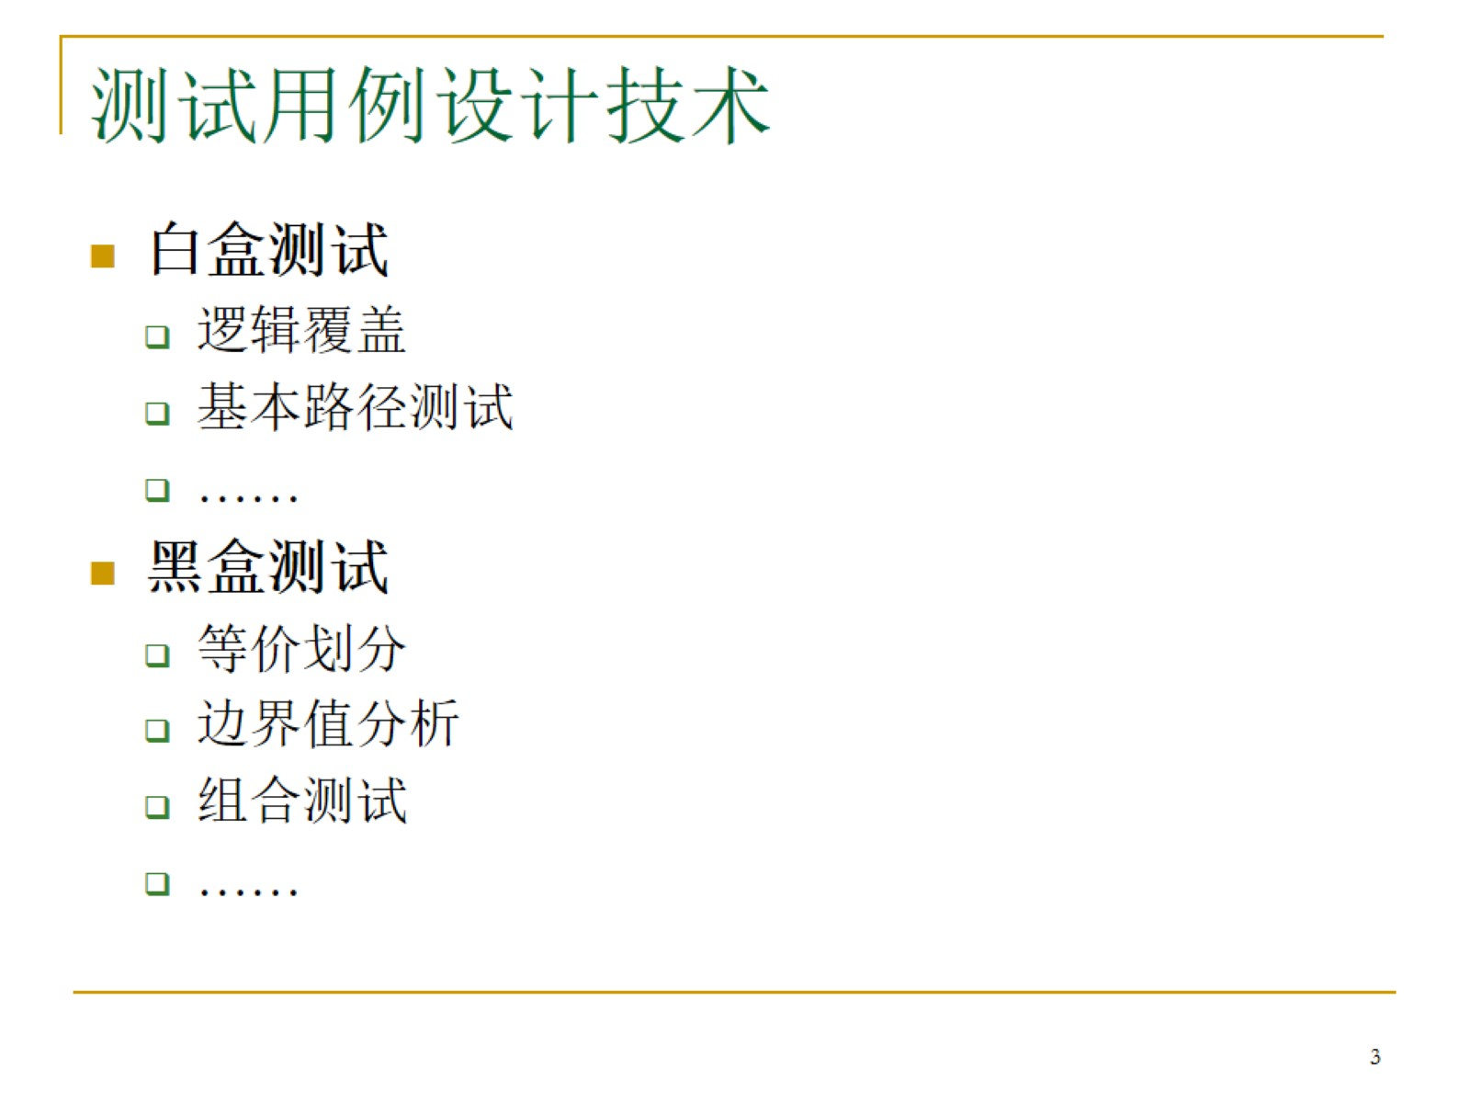
测试用例设计技术

Slide 4
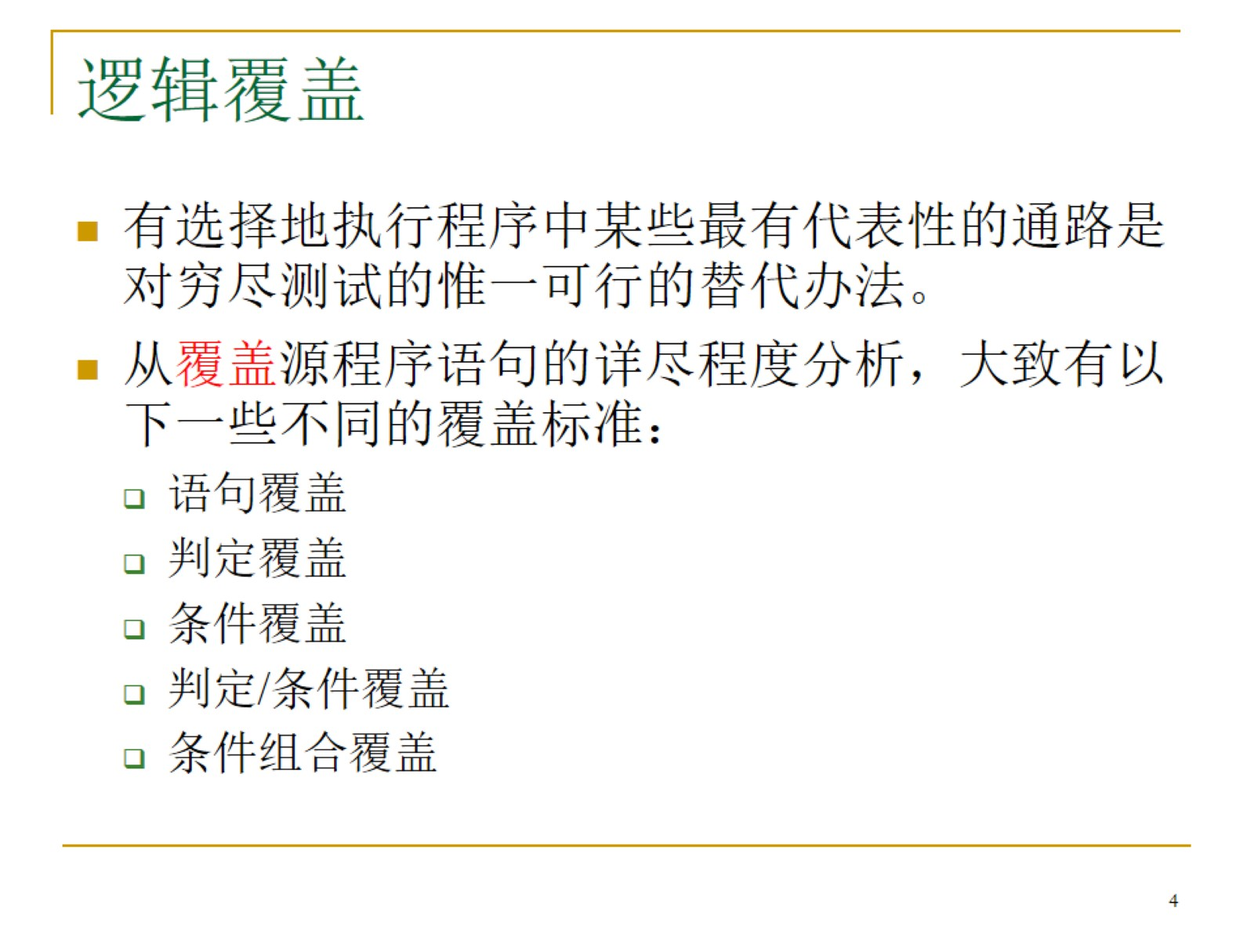
逻辑覆盖

Slide 5
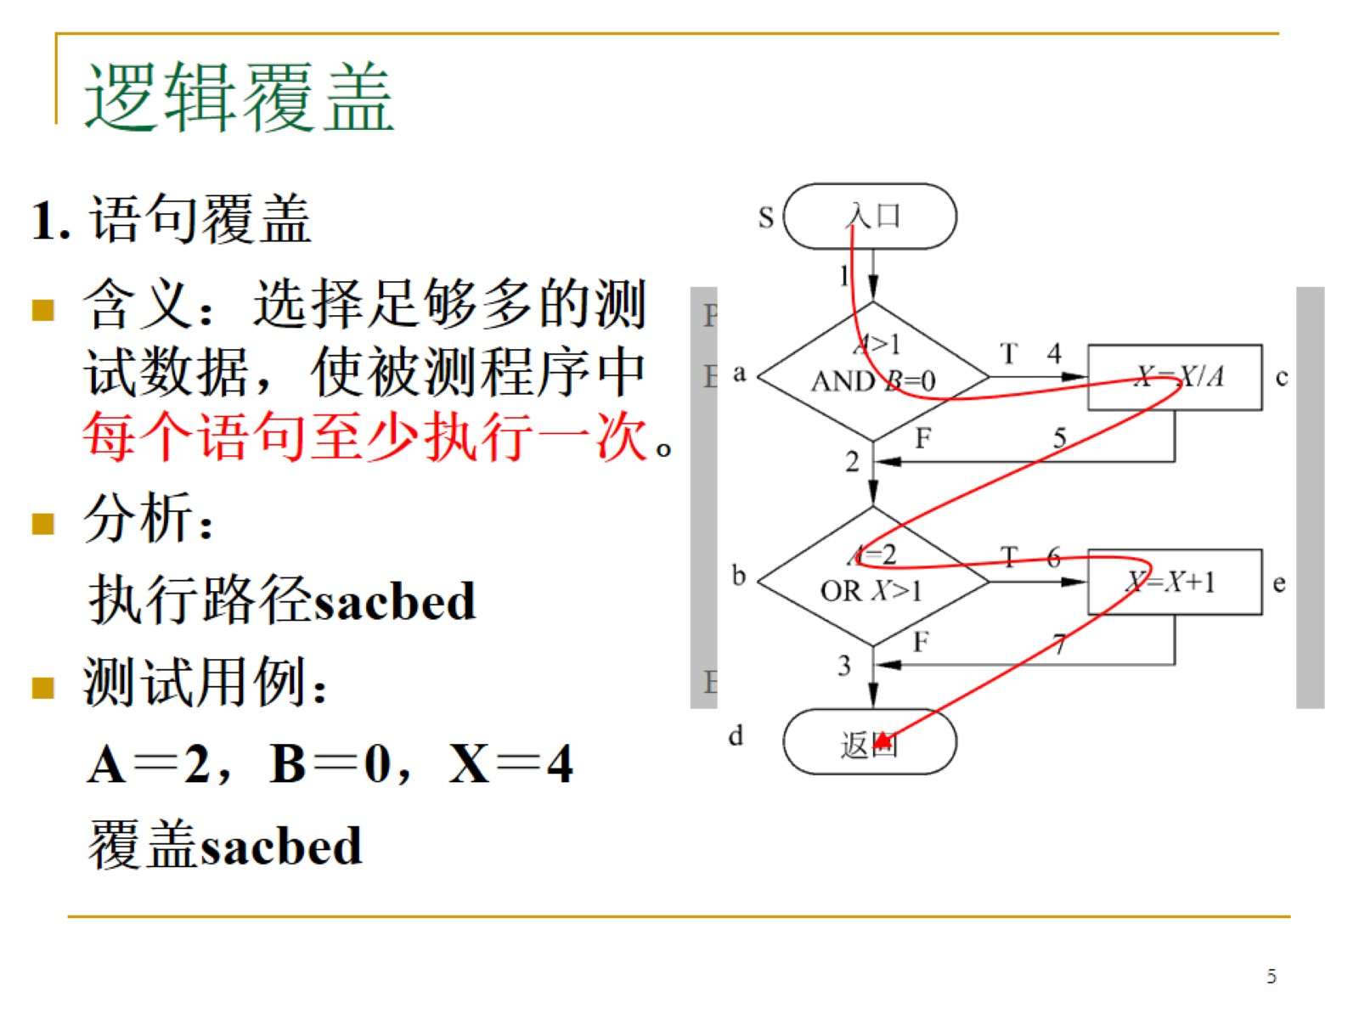
逻辑覆盖

Slide 6
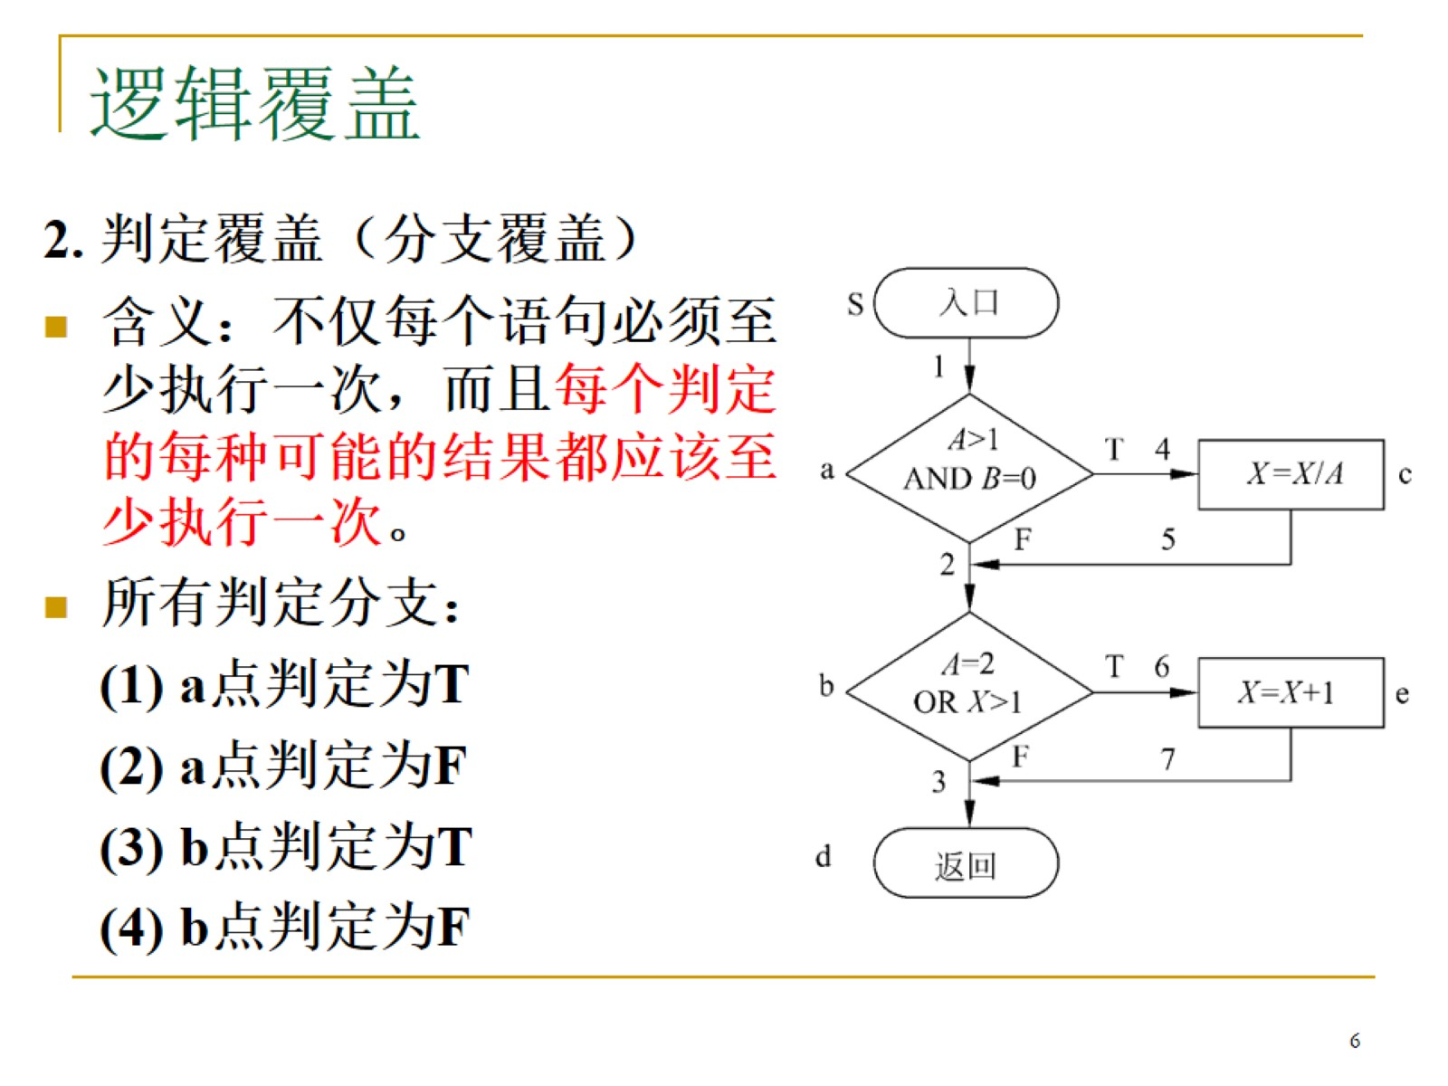
逻辑覆盖

Slide 7
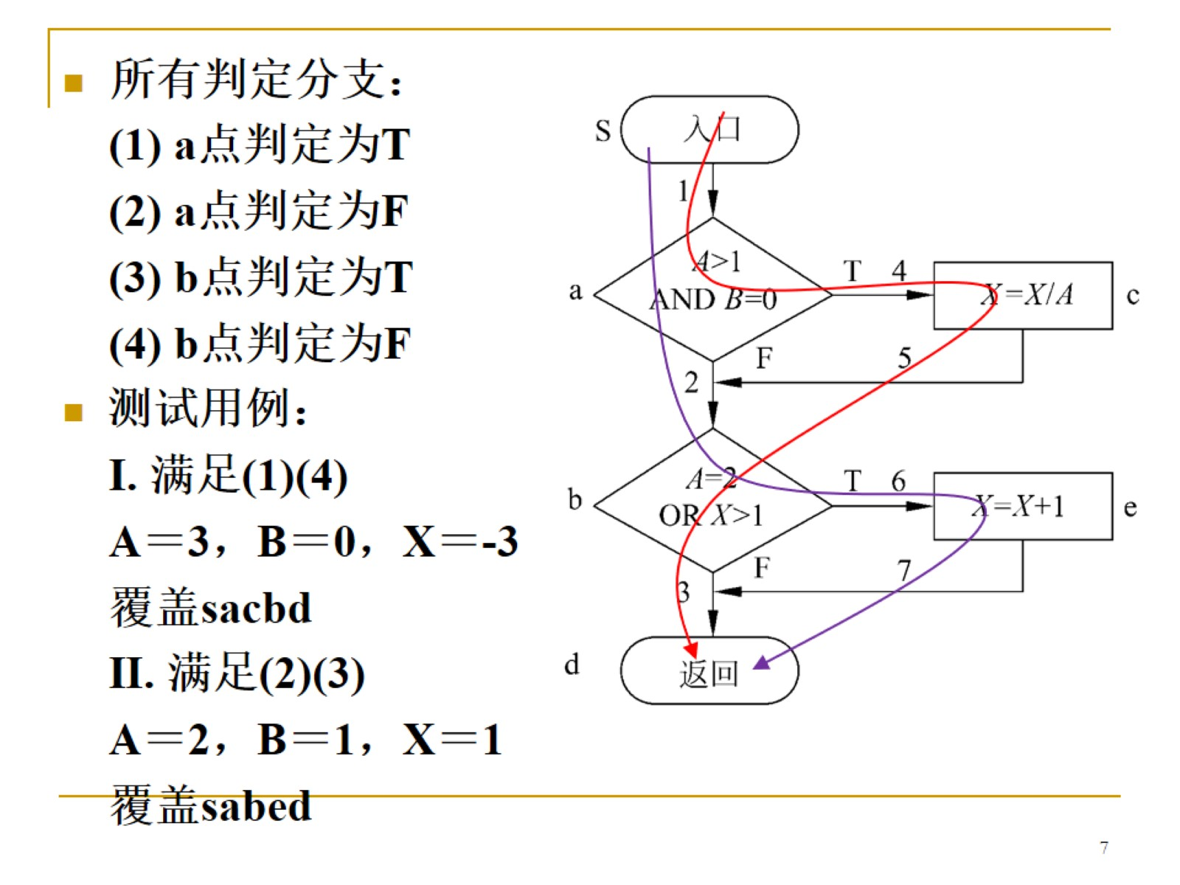

Slide 8
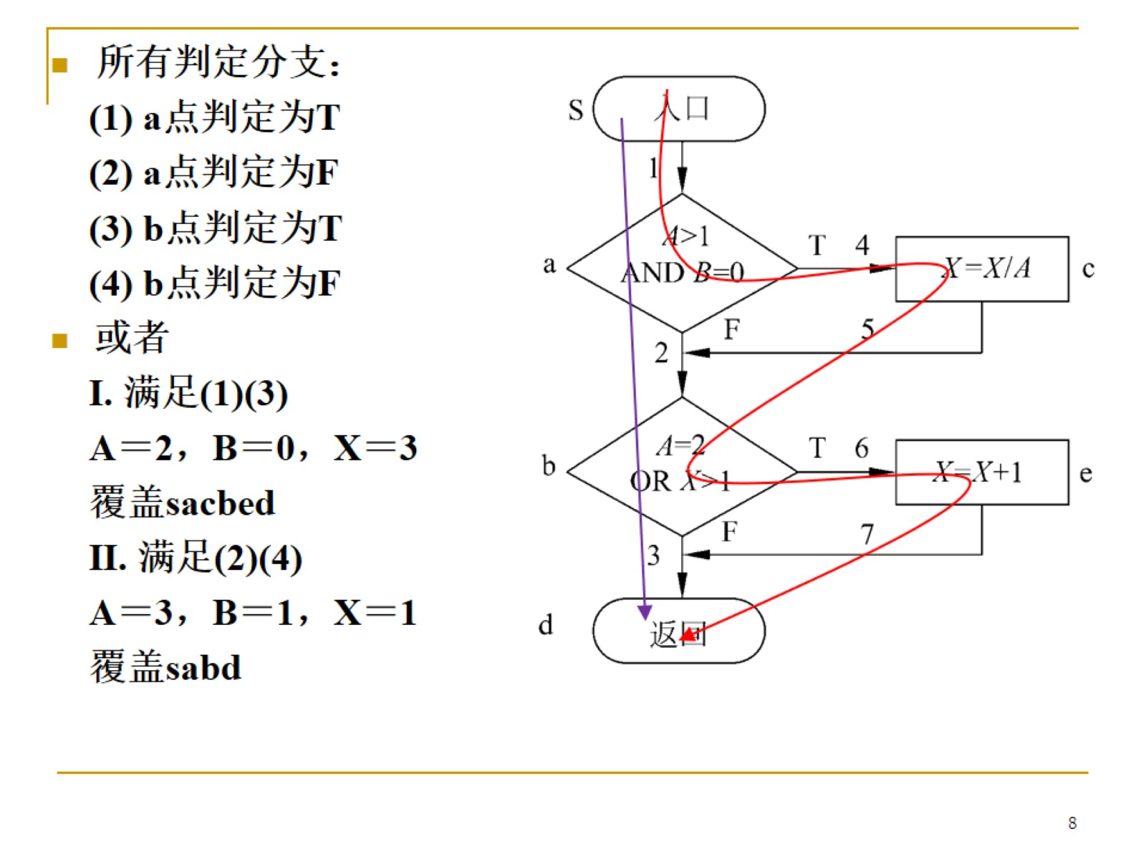

Slide 9
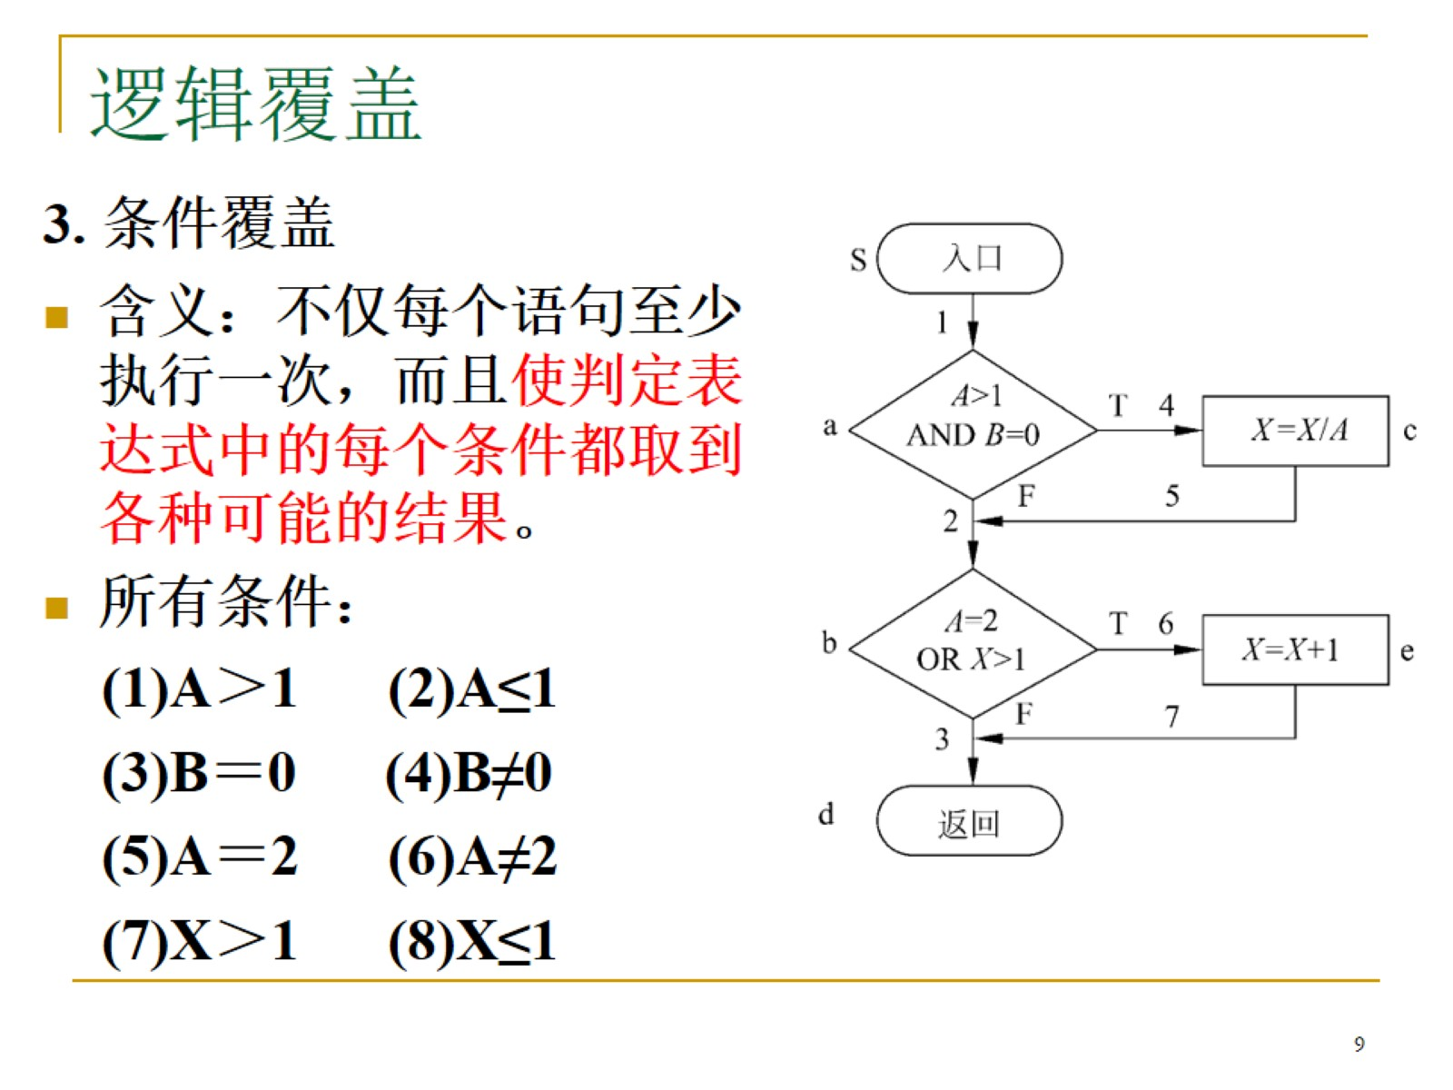
逻辑覆盖

Slide 10
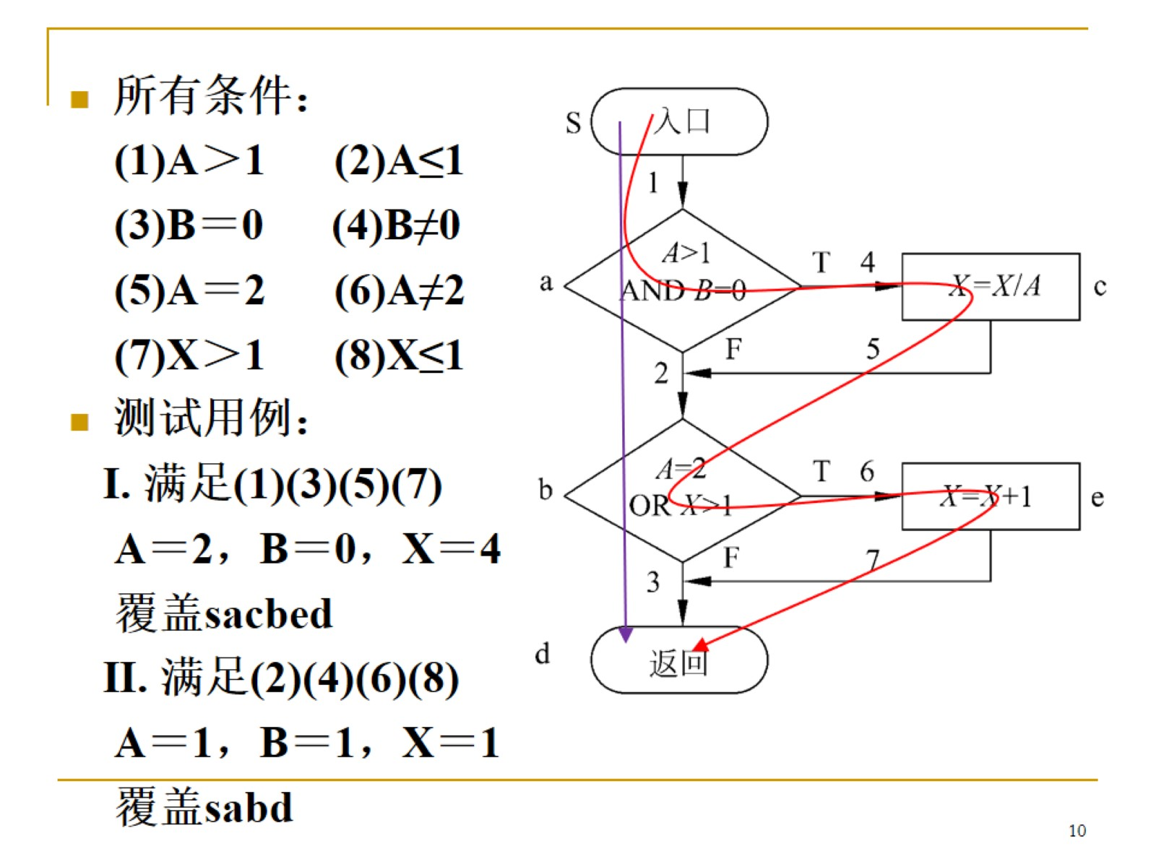

Slide 11
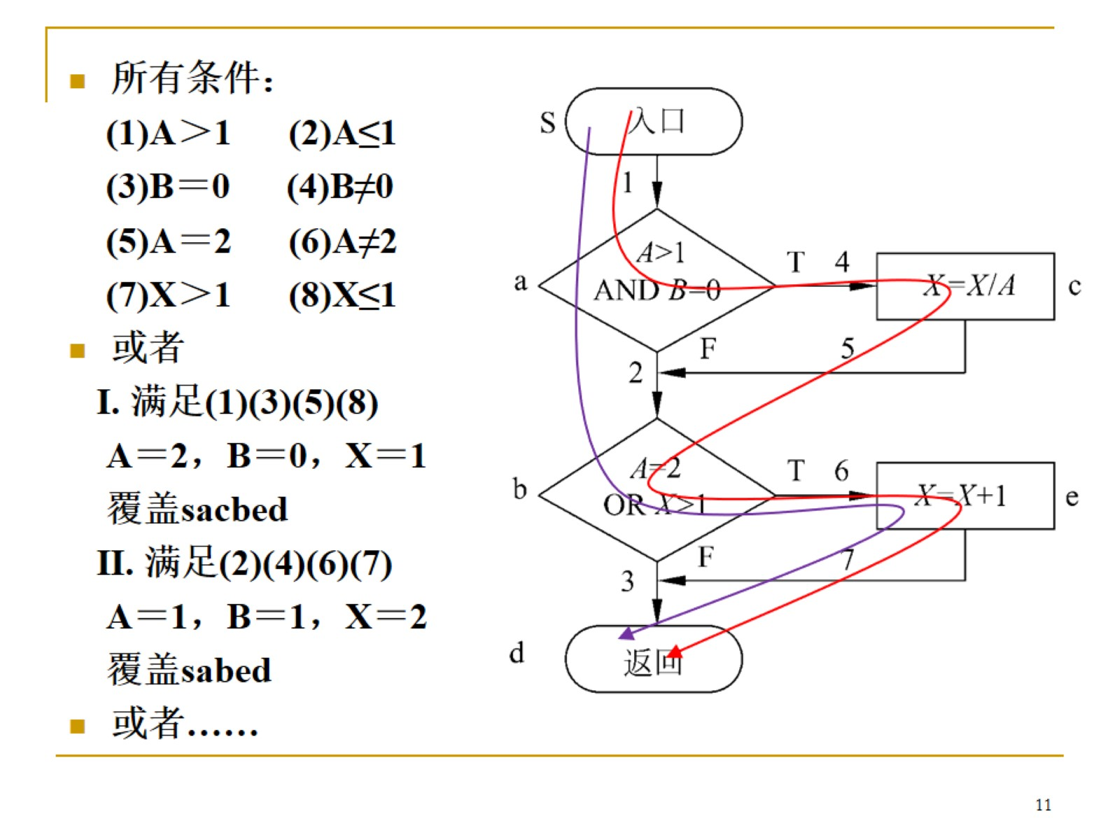

Slide 12
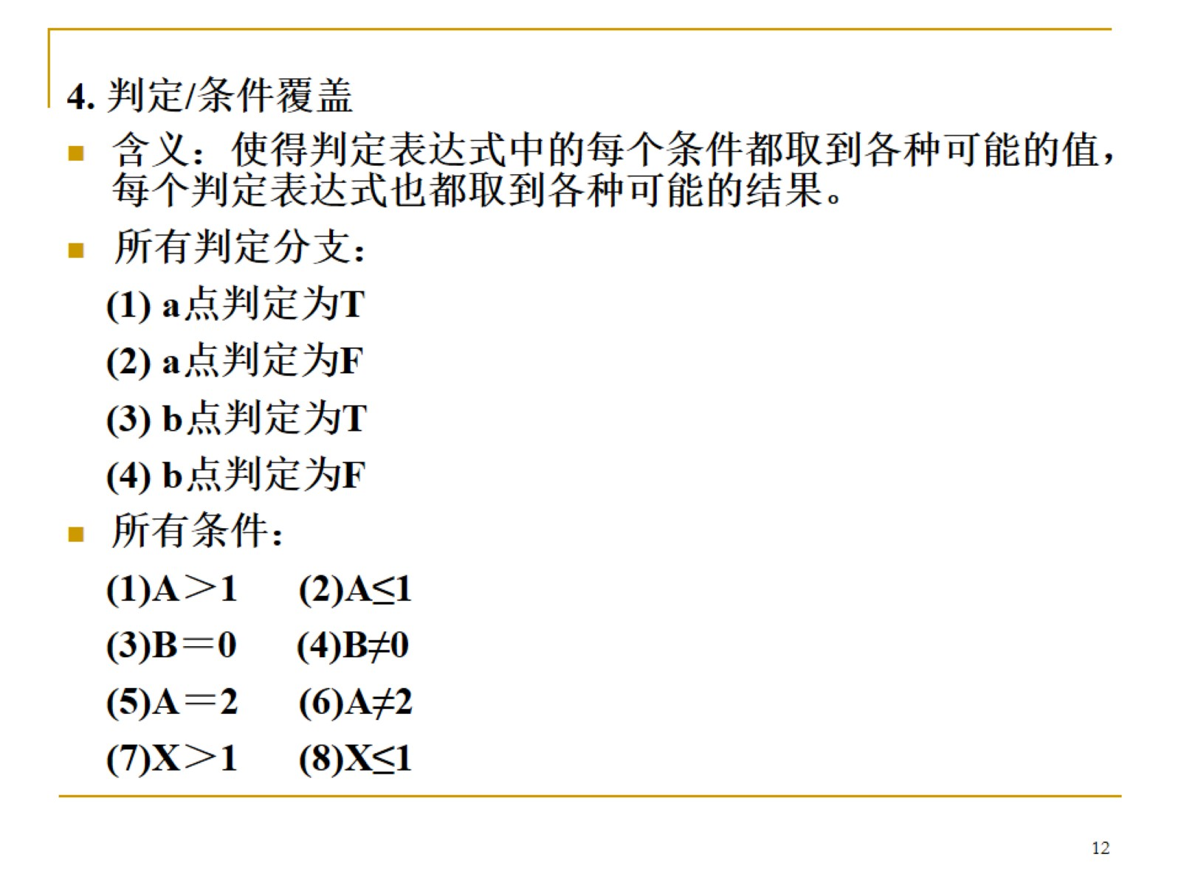

Slide 13
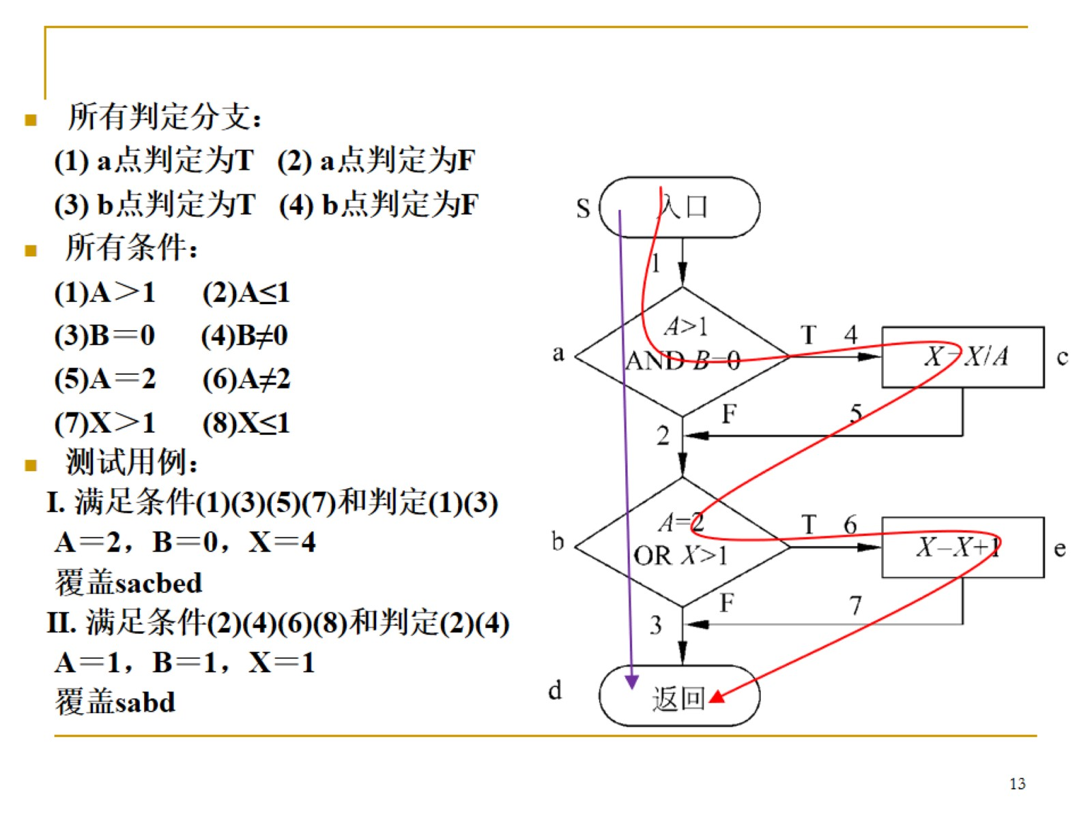

Slide 14
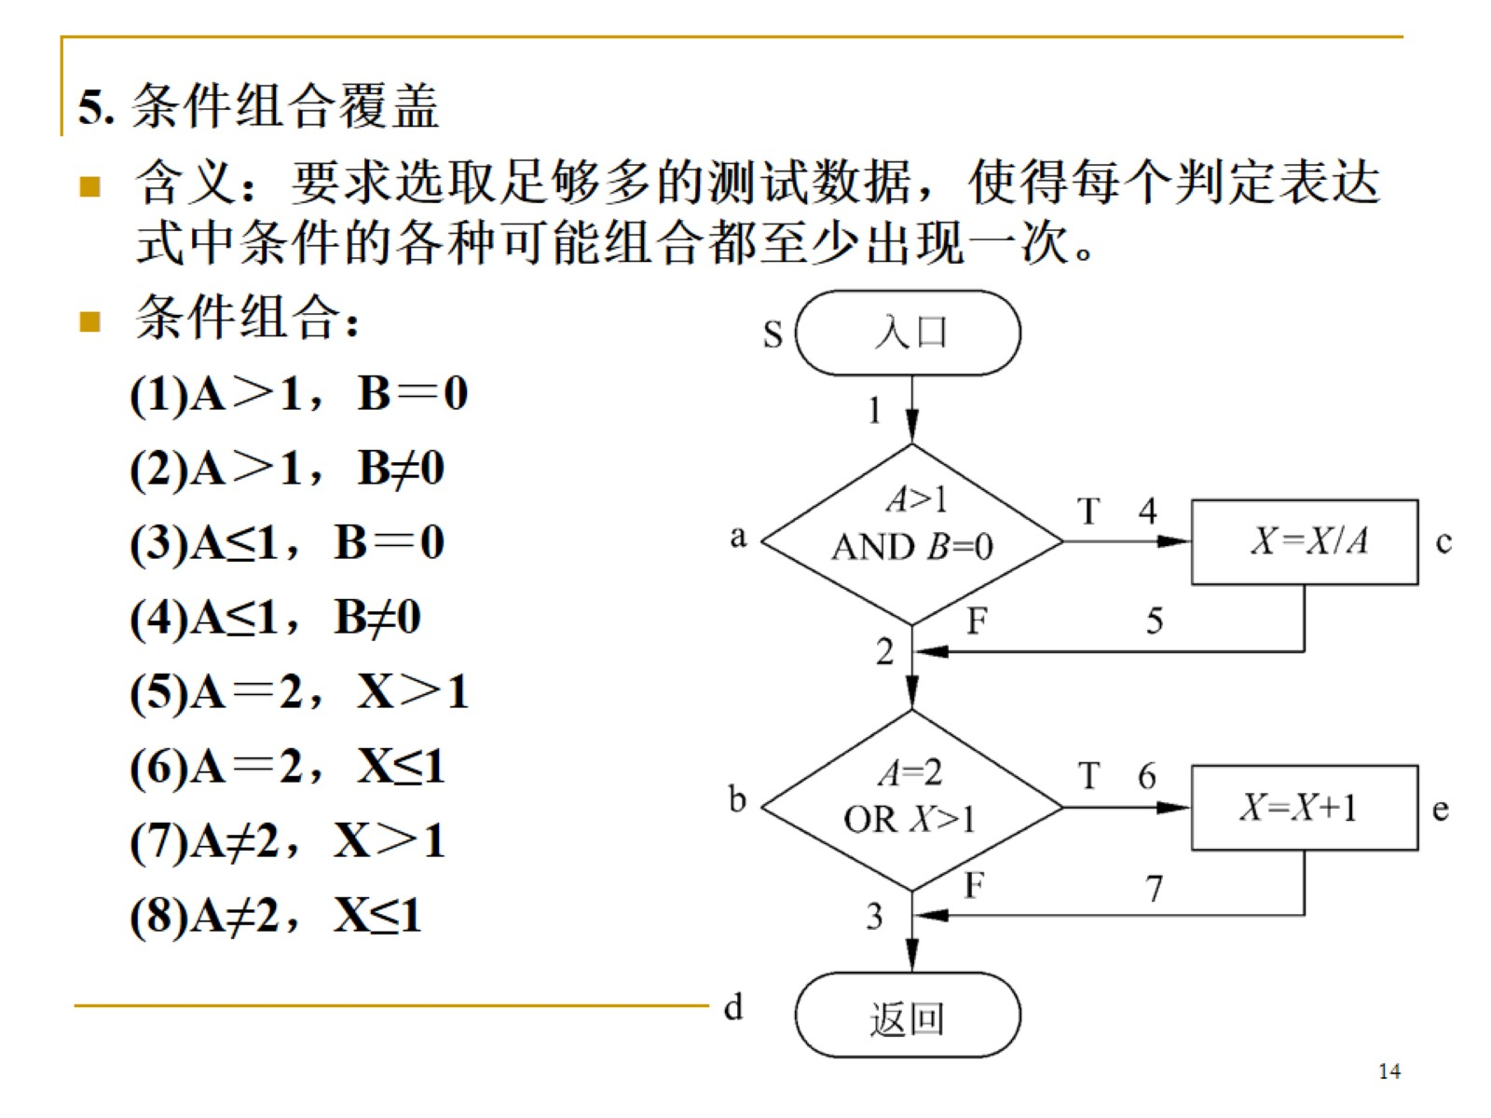

Slide 15
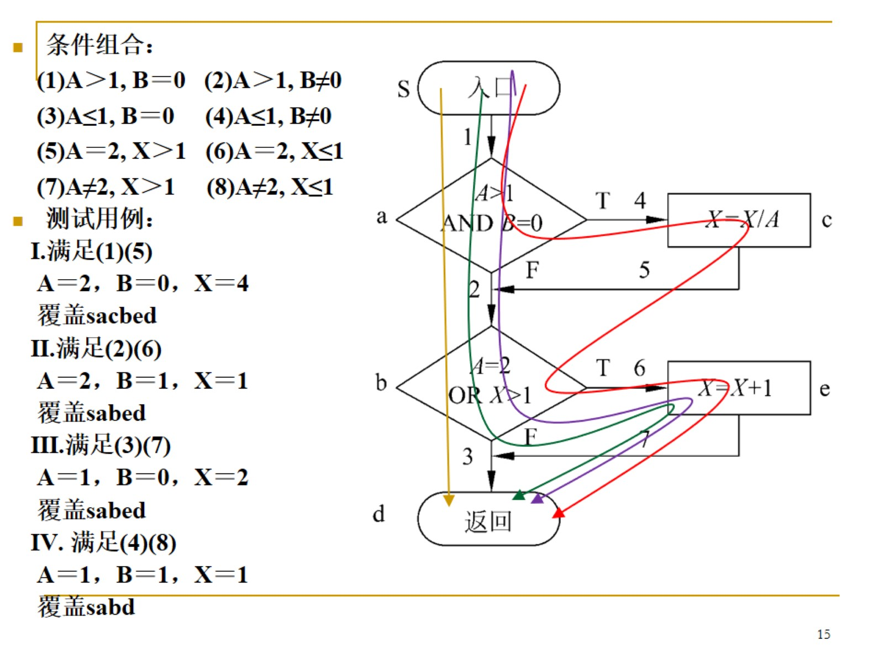

Slide 16
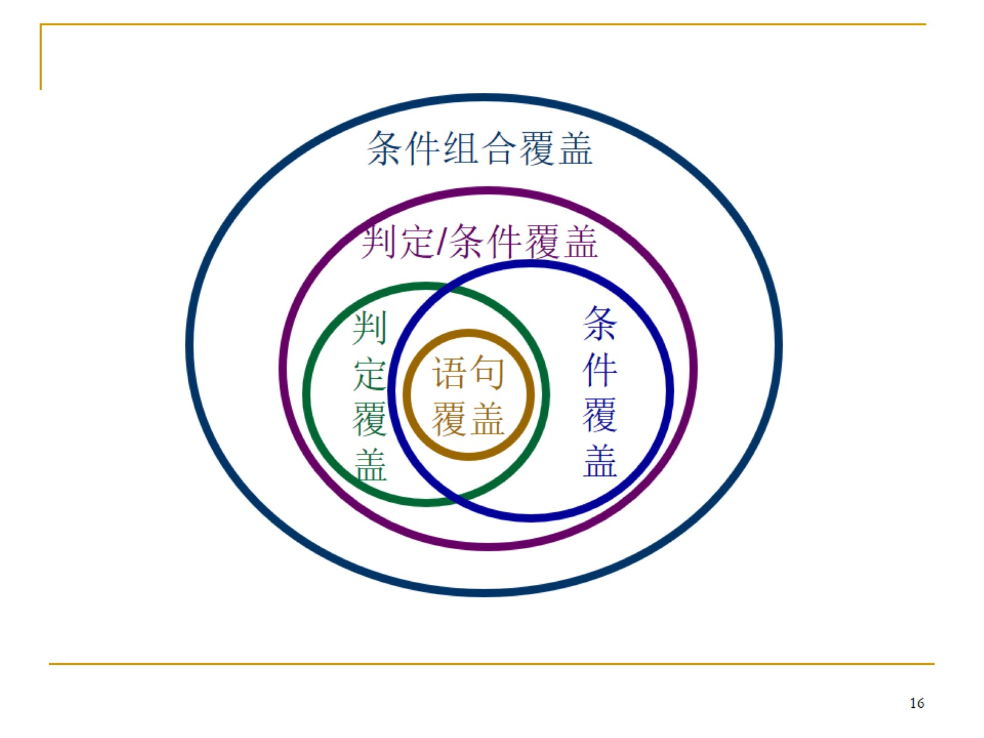

Slide 17
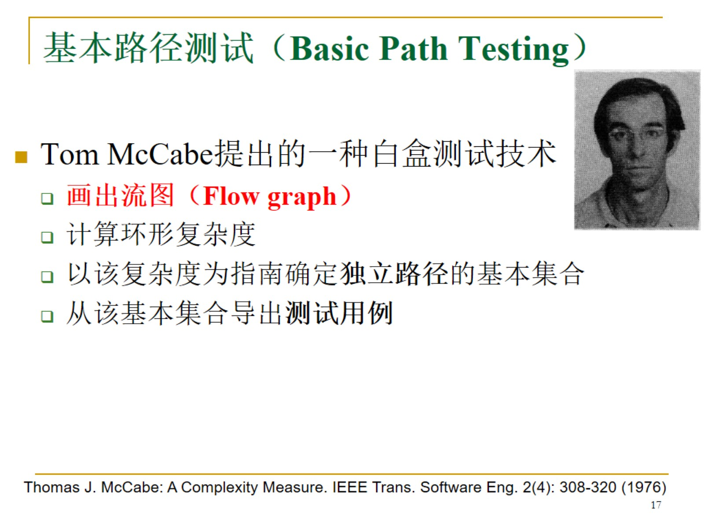
基本路径测试（Basic Path Testing）

Slide 18
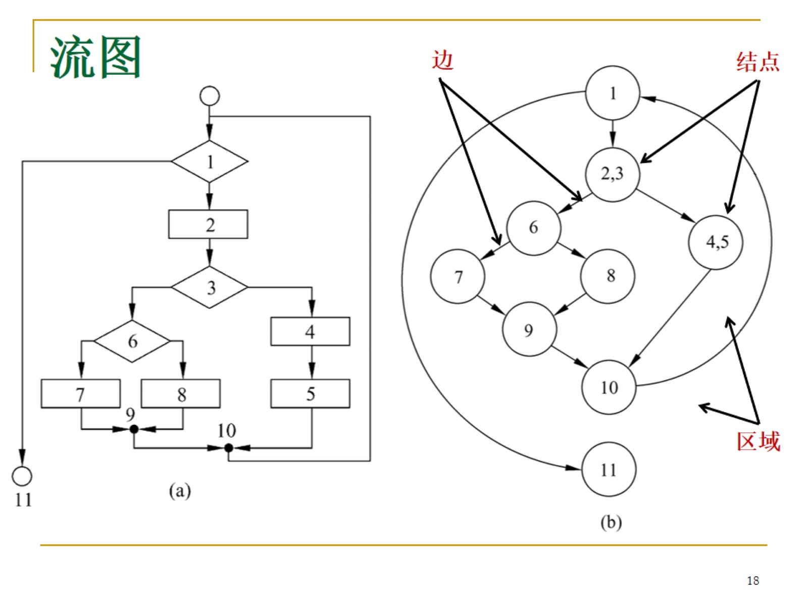

Slide 19
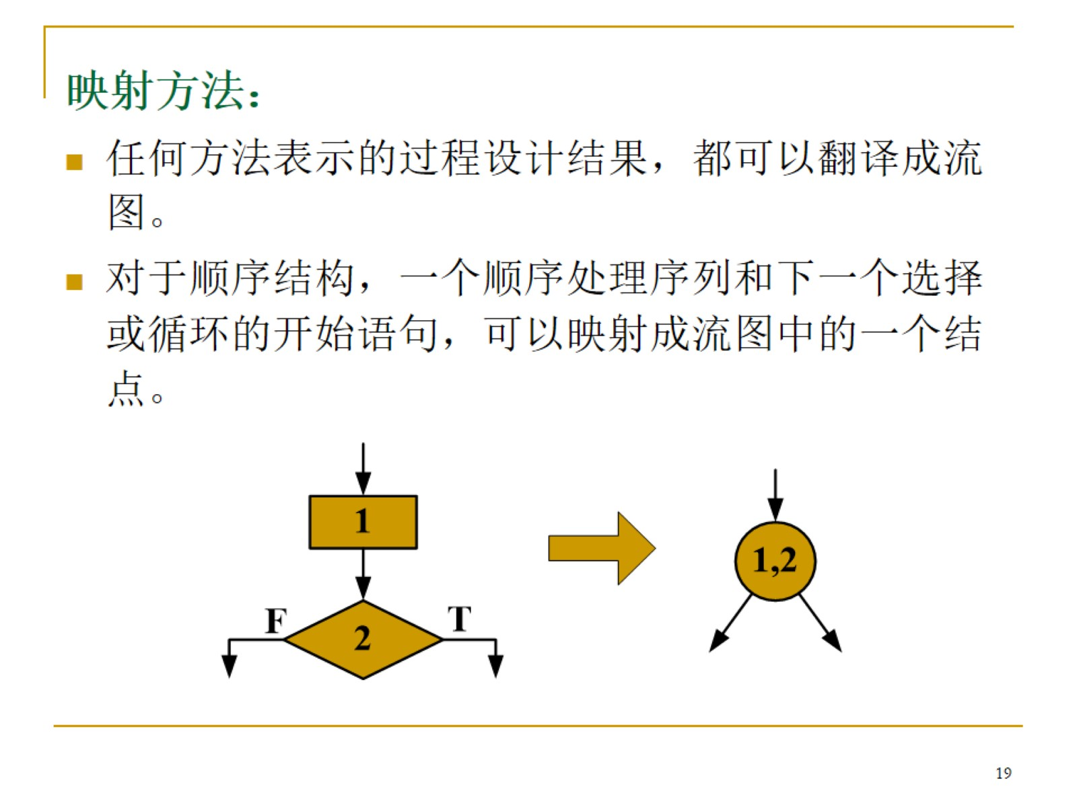

Slide 20
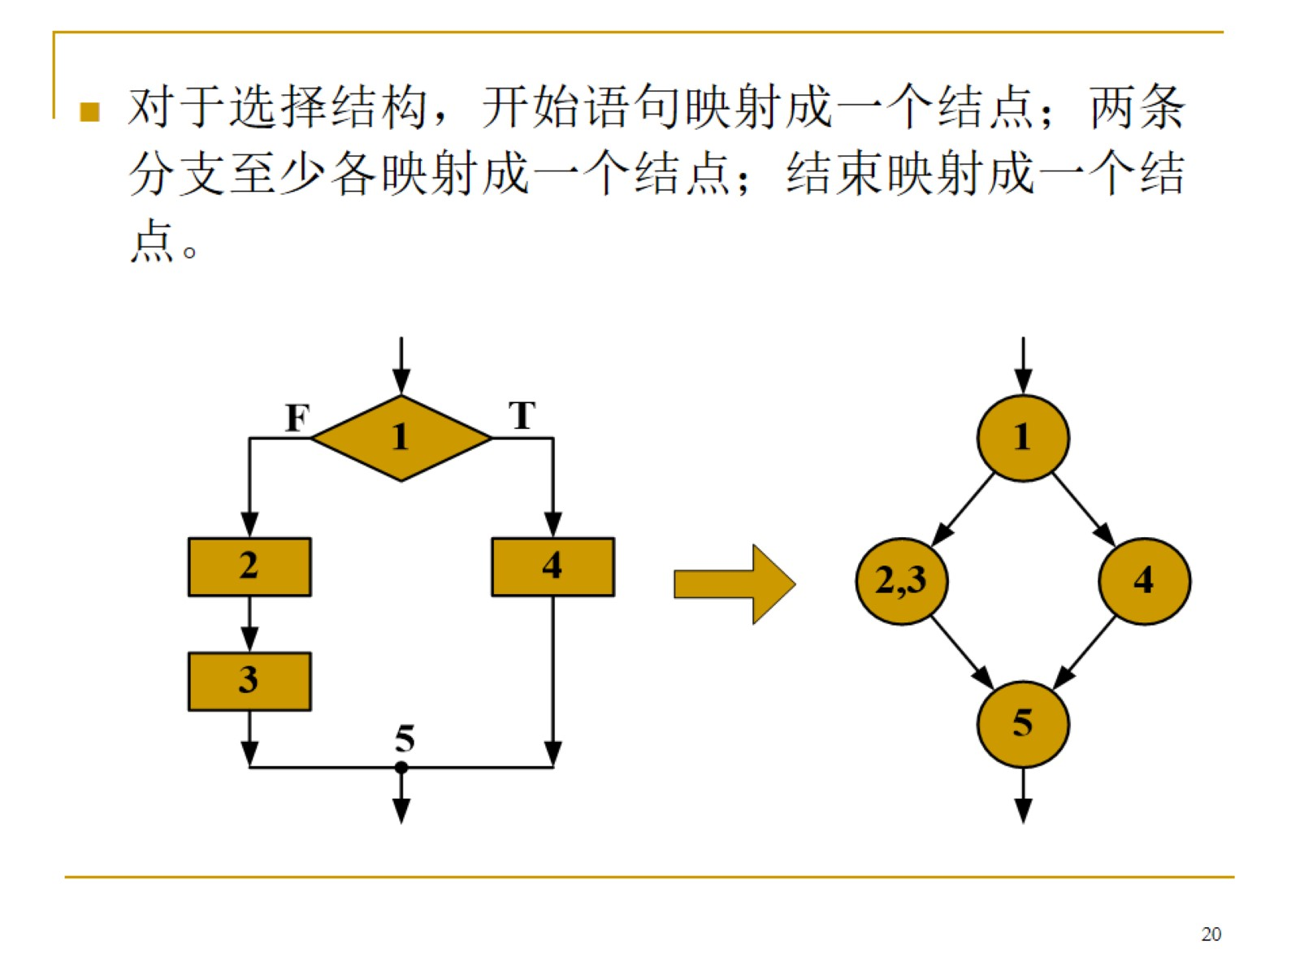

Slide 21
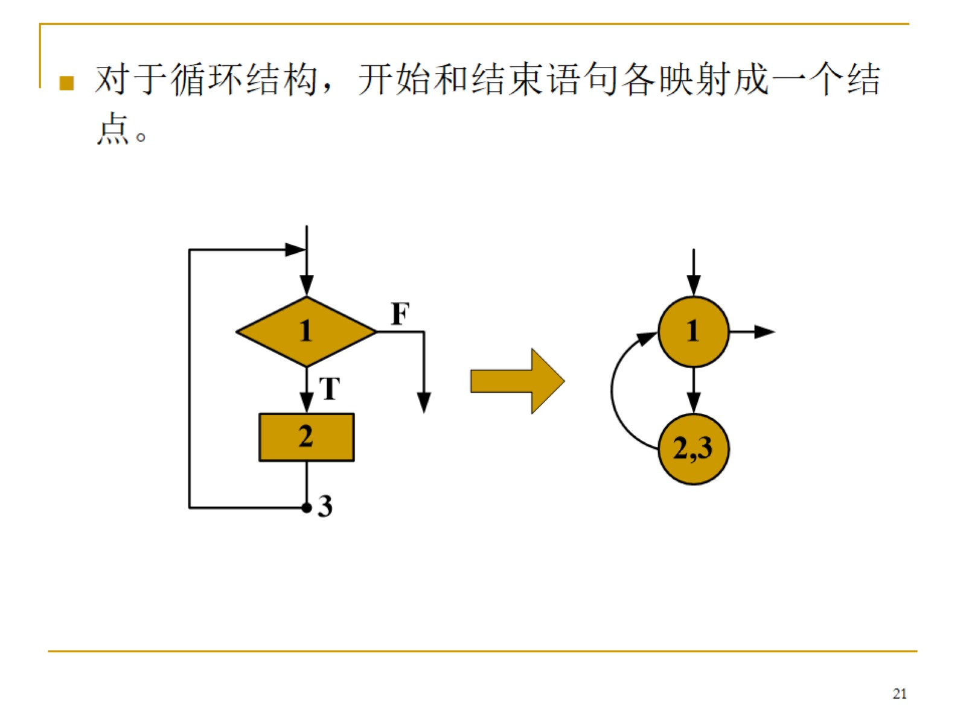

Slide 22
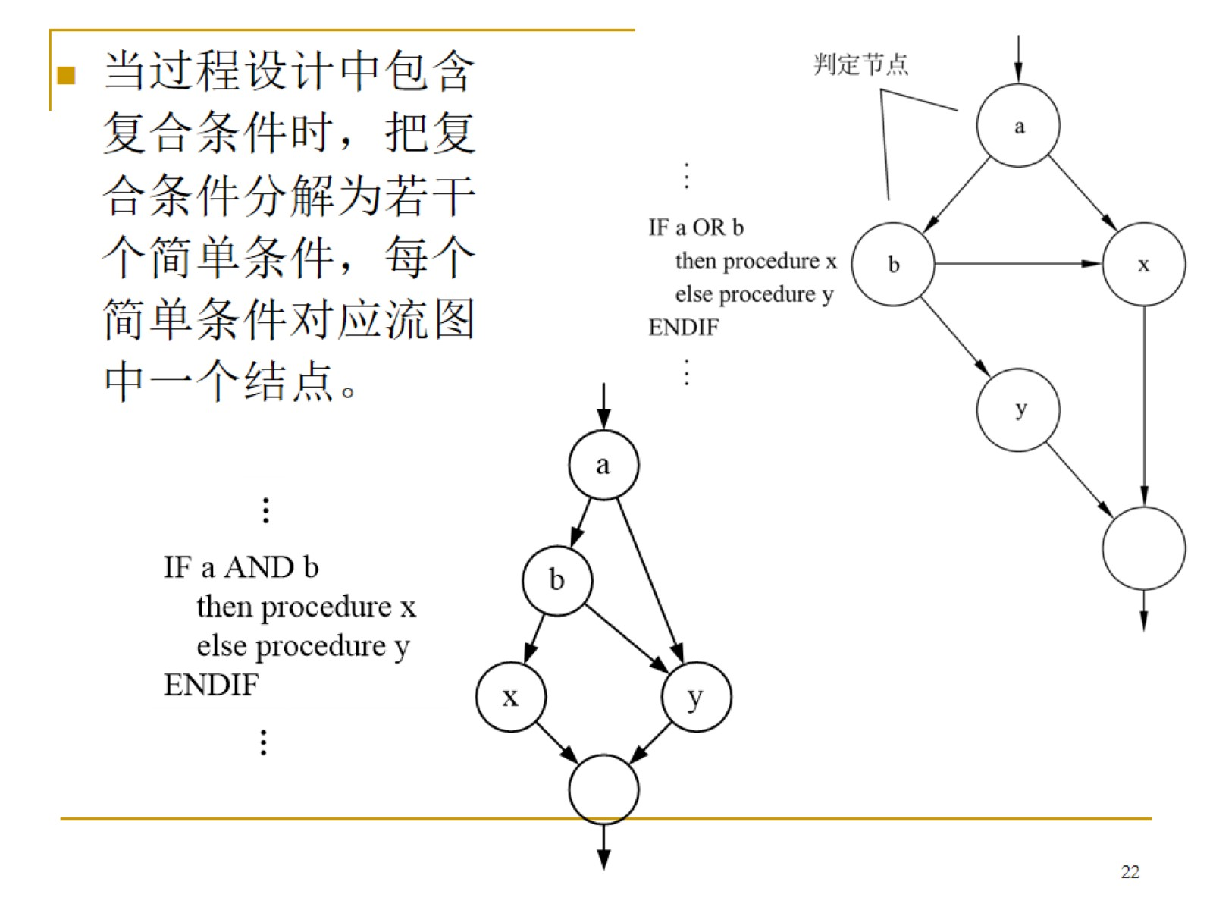

Slide 23
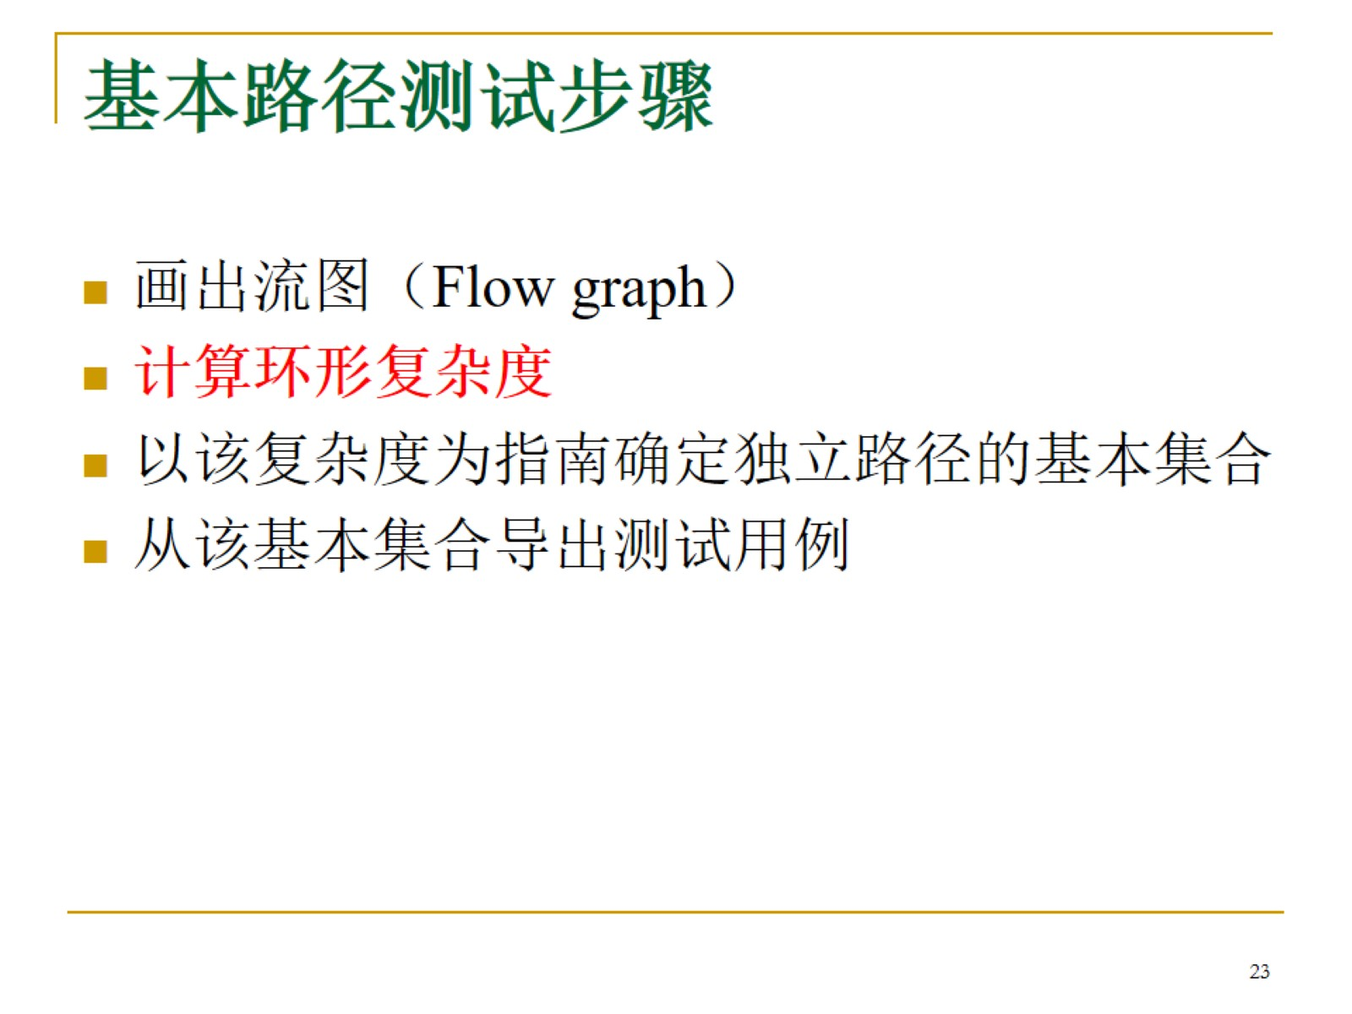
基本路径测试步骤

Slide 24
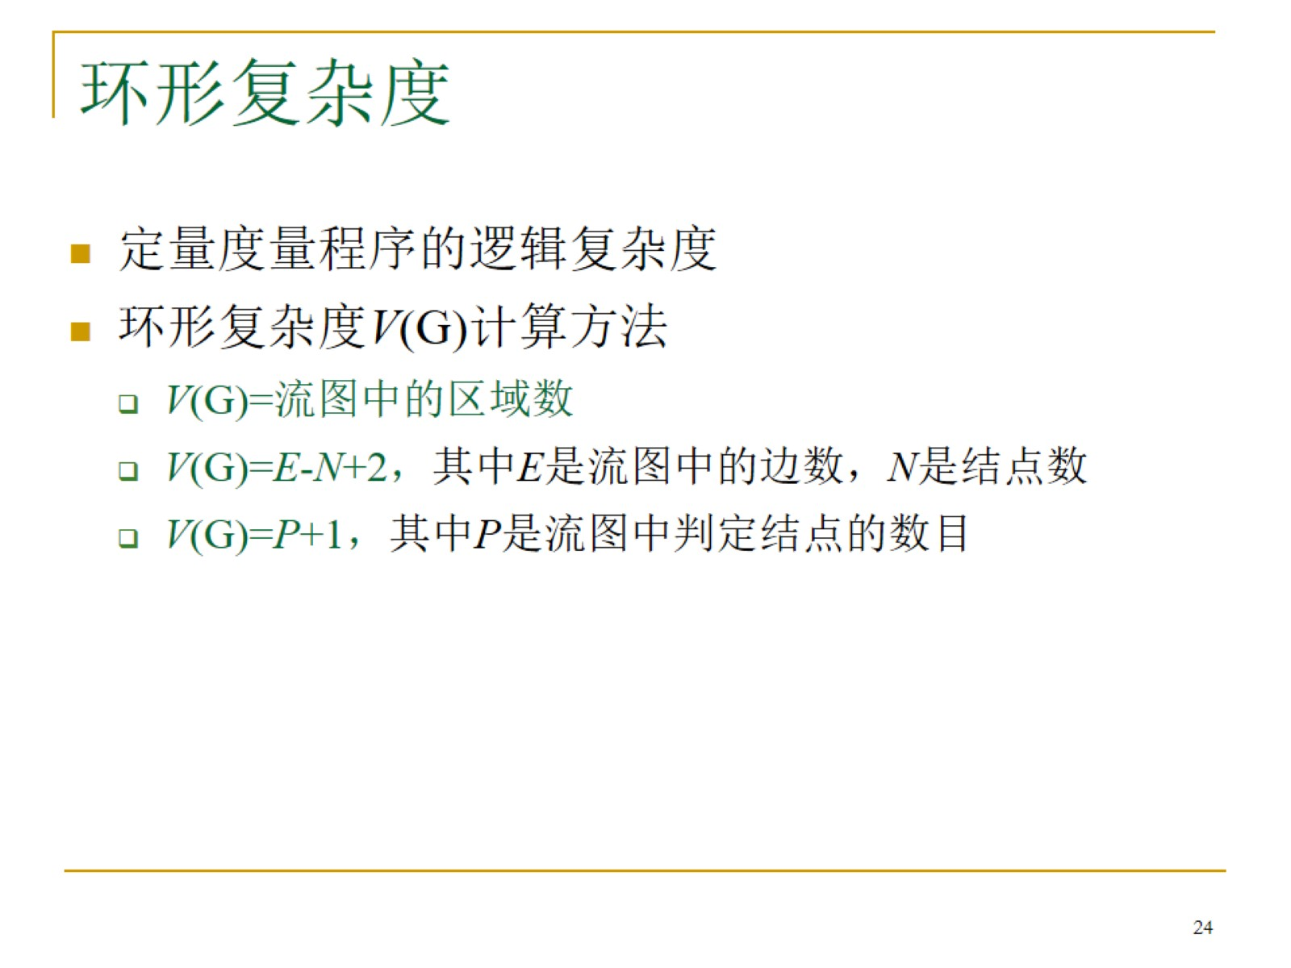
环形复杂度

Slide 25
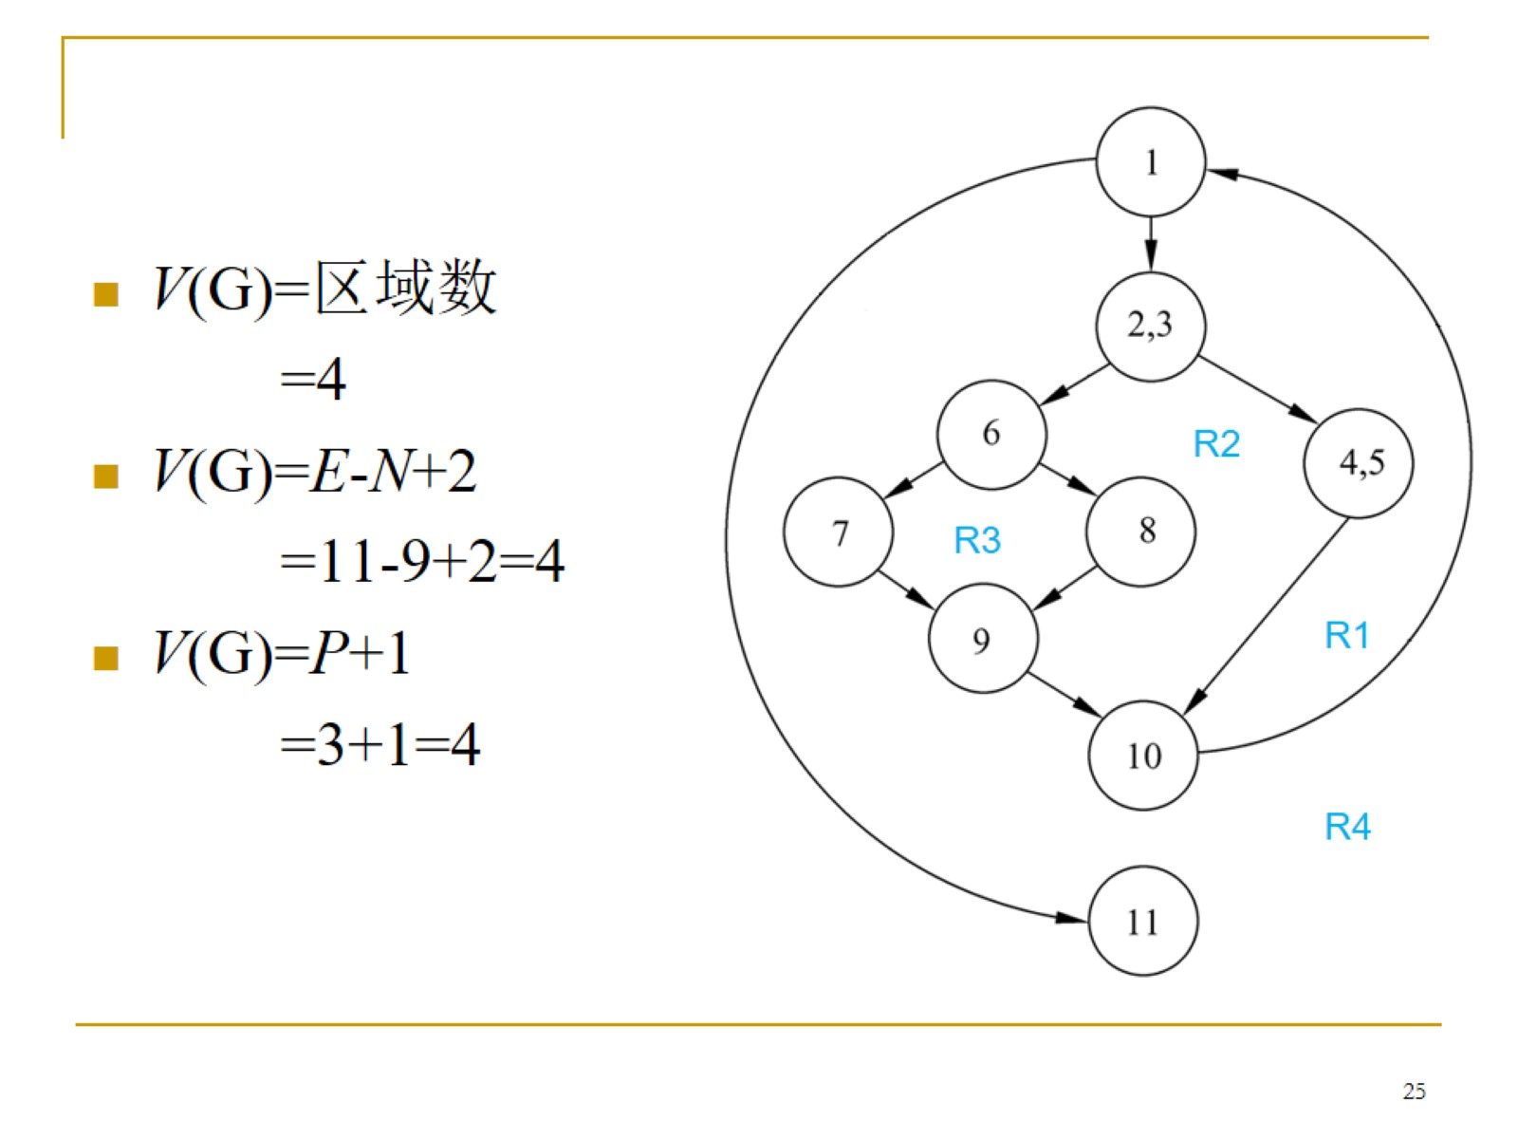

Slide 26
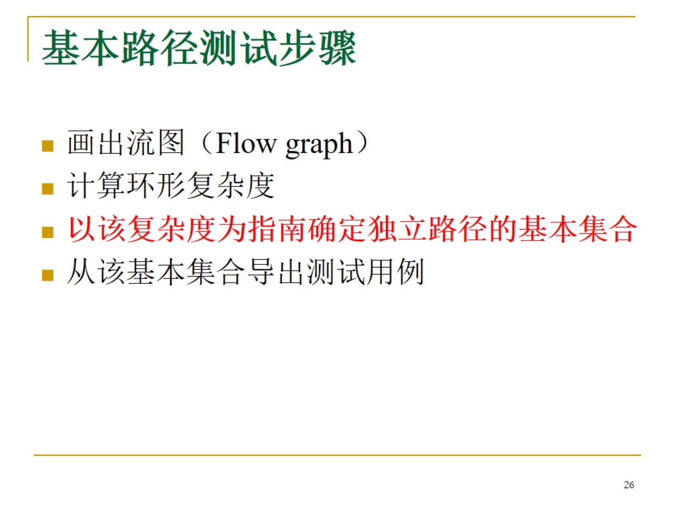
基本路径测试步骤

Slide 27
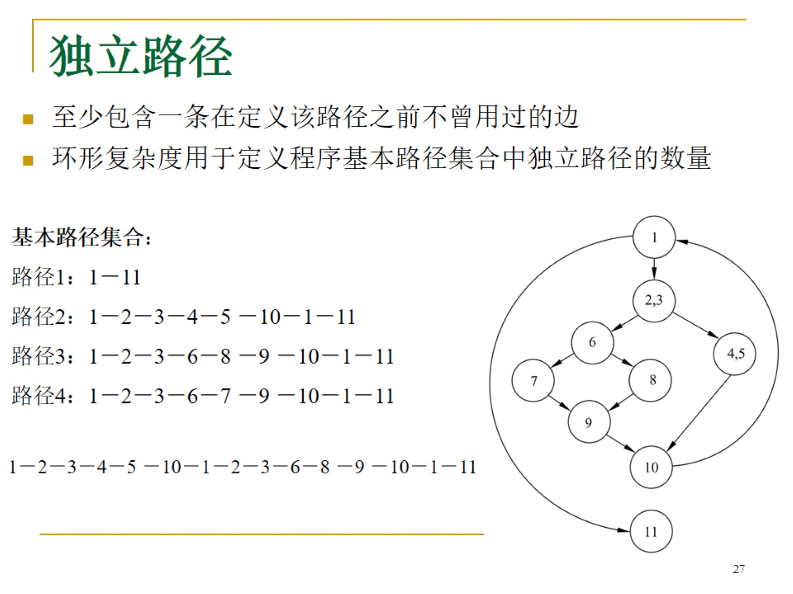
独立路径

Slide 28
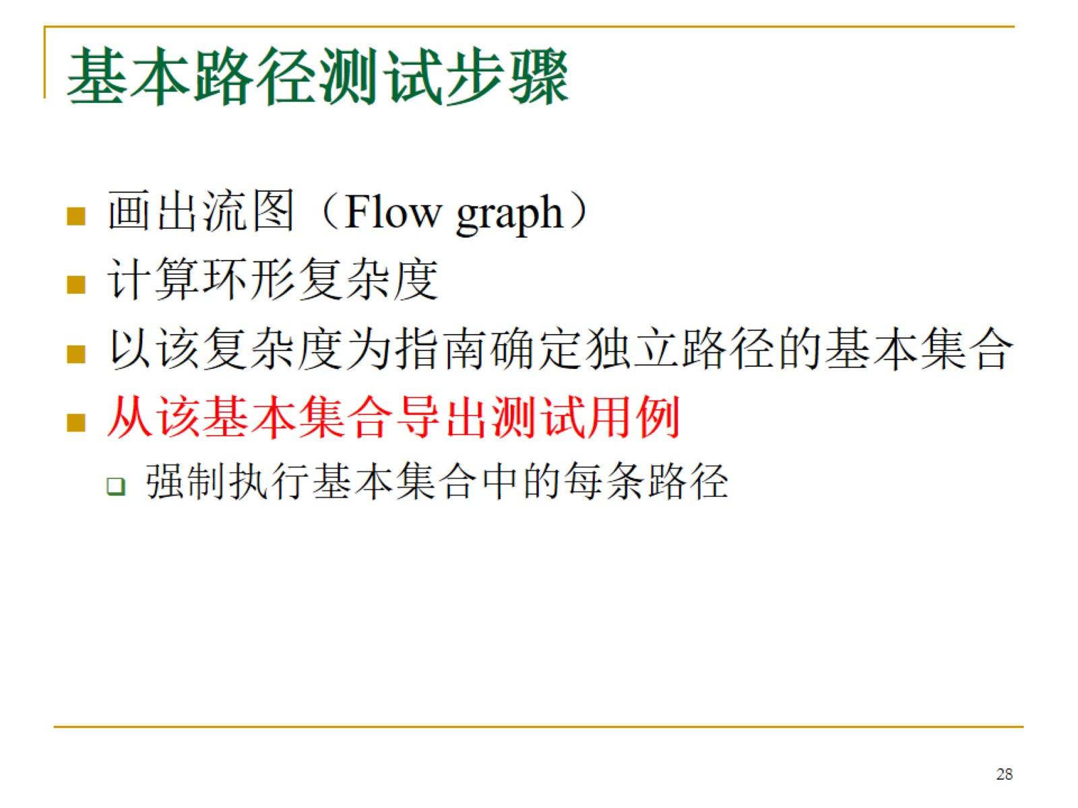
基本路径测试步骤

Slide 29
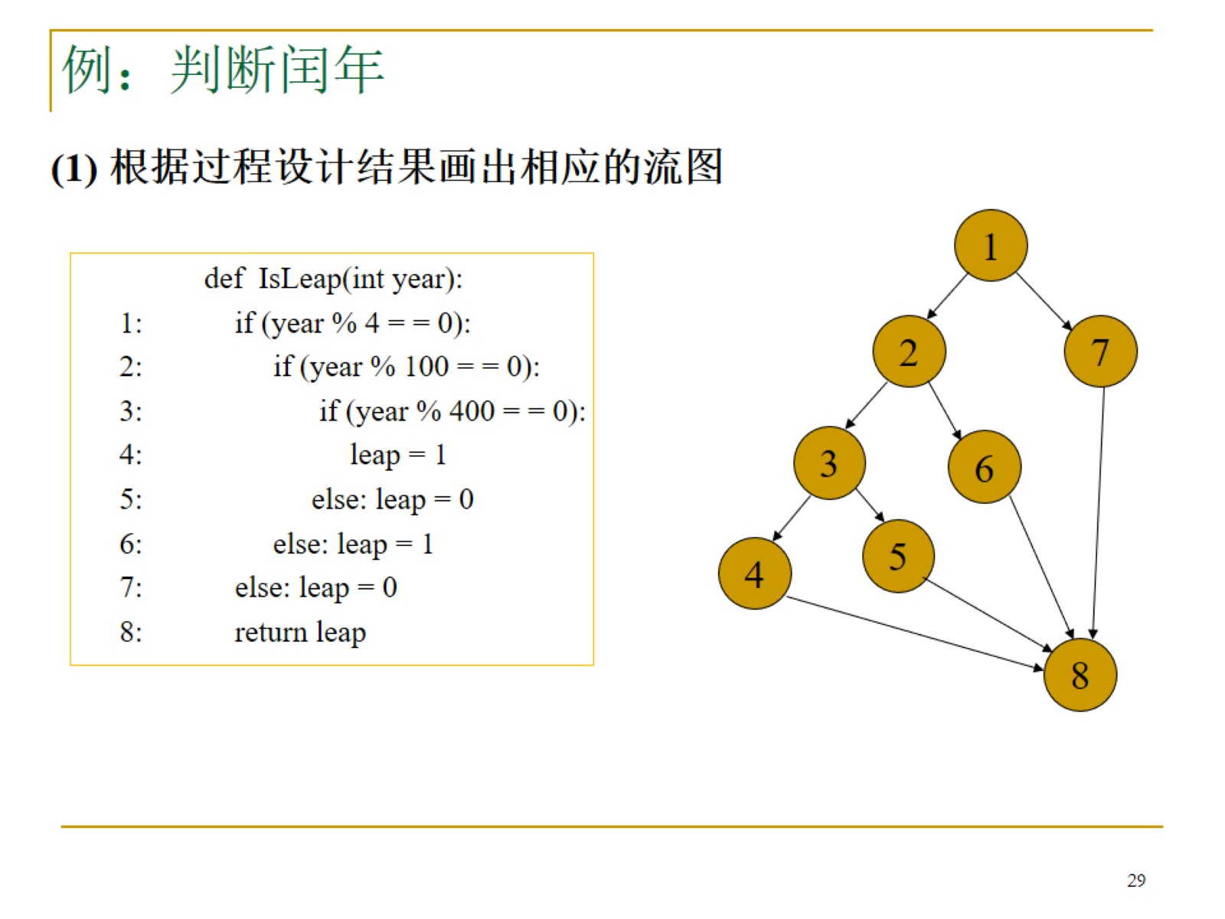

Slide 30
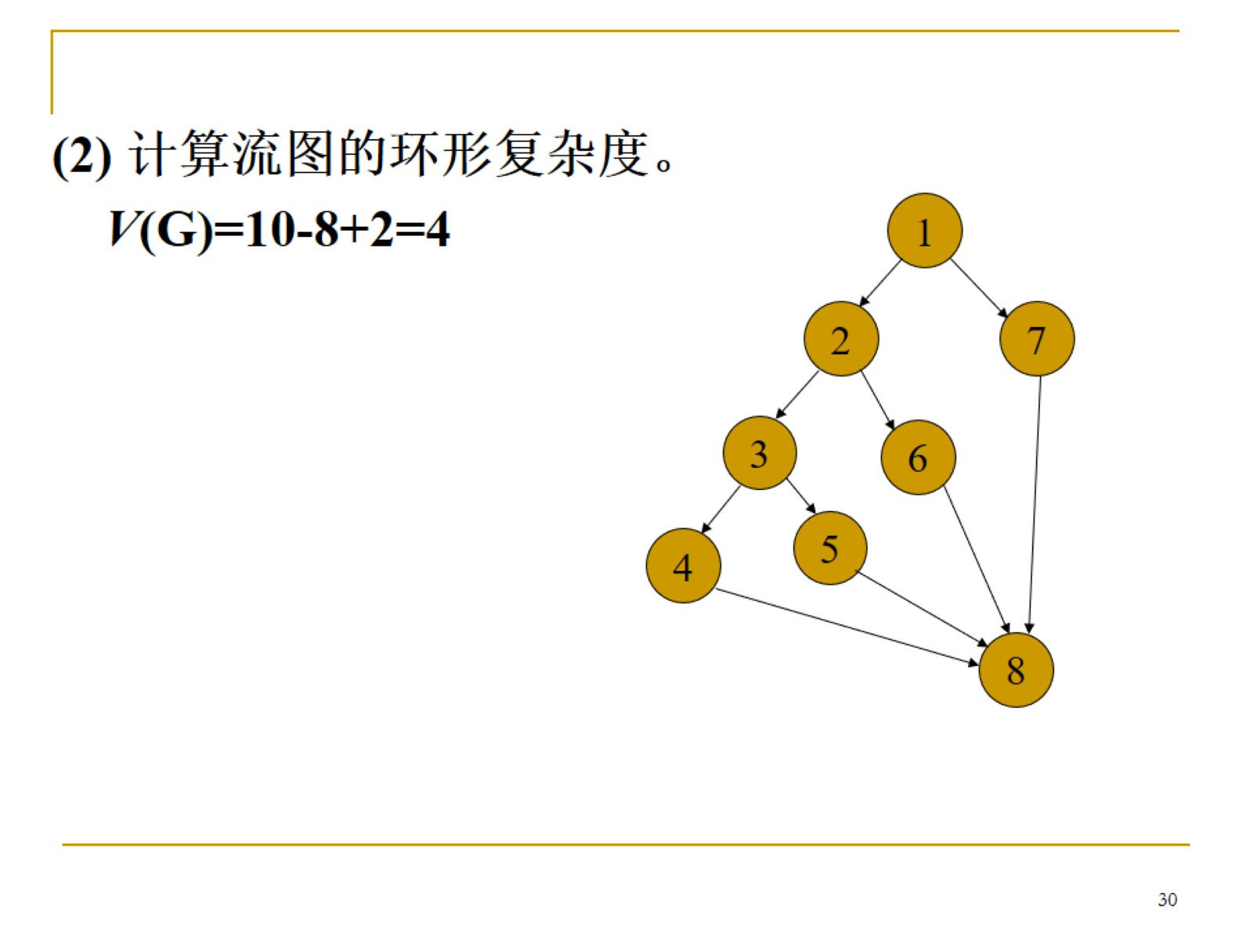

Slide 31
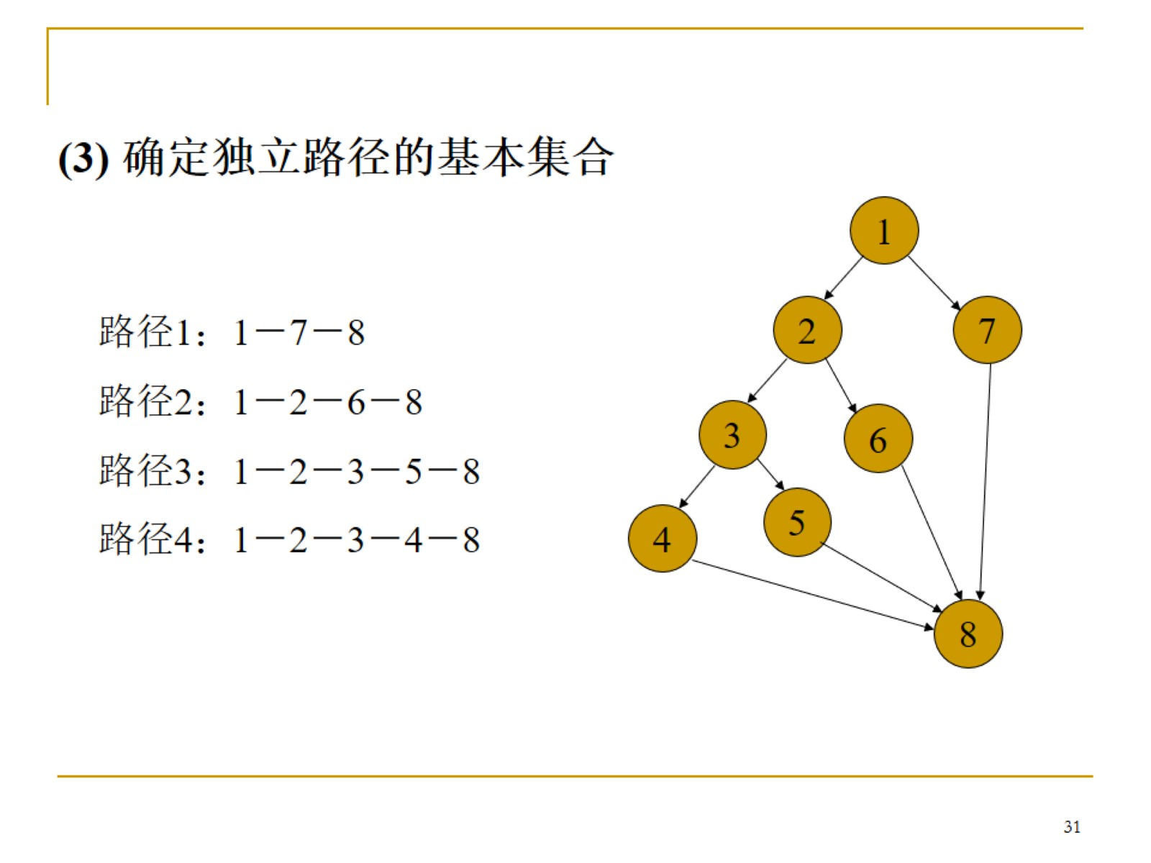

Slide 32
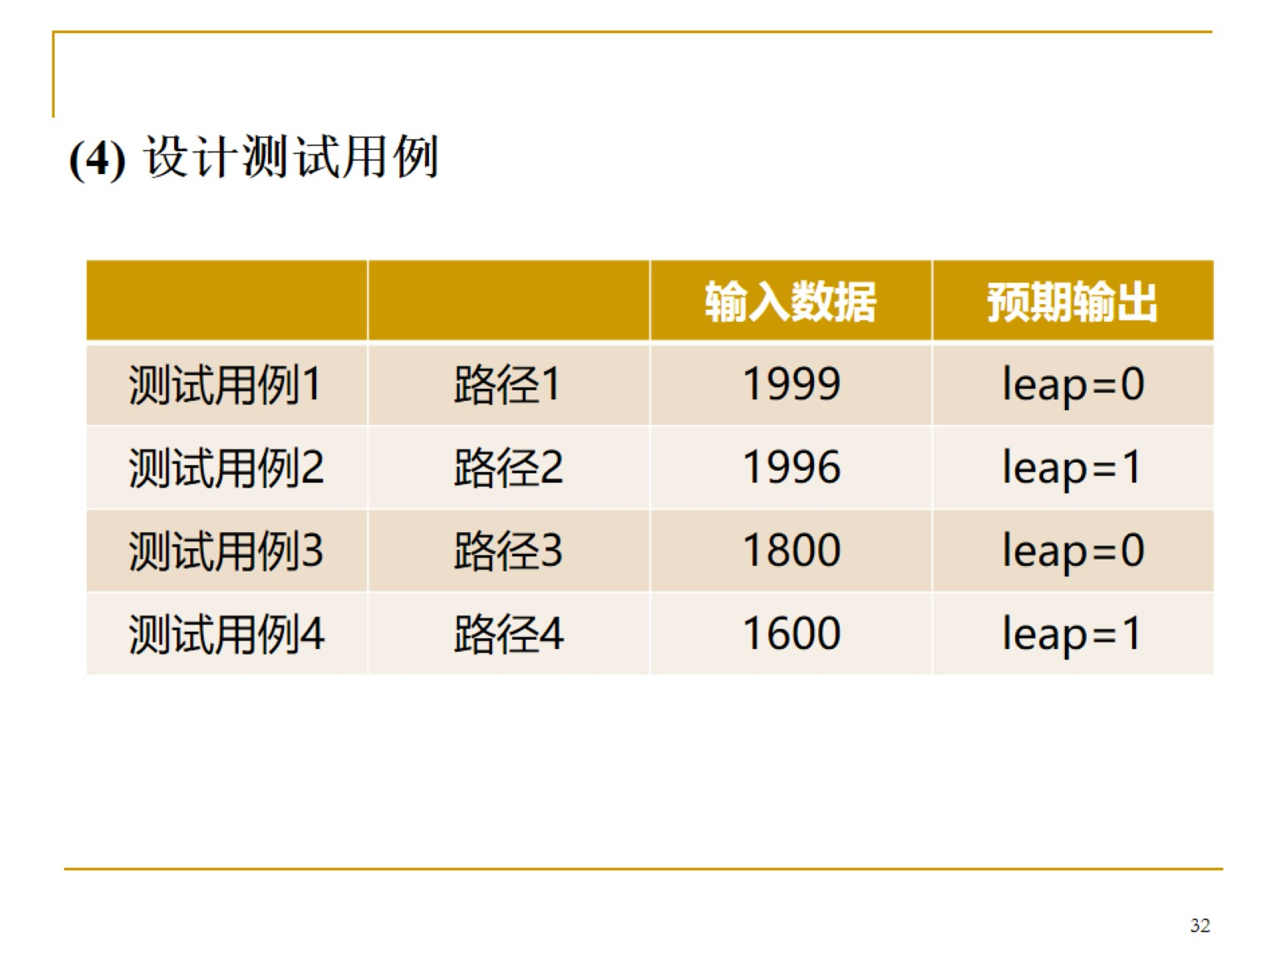

Slide 33
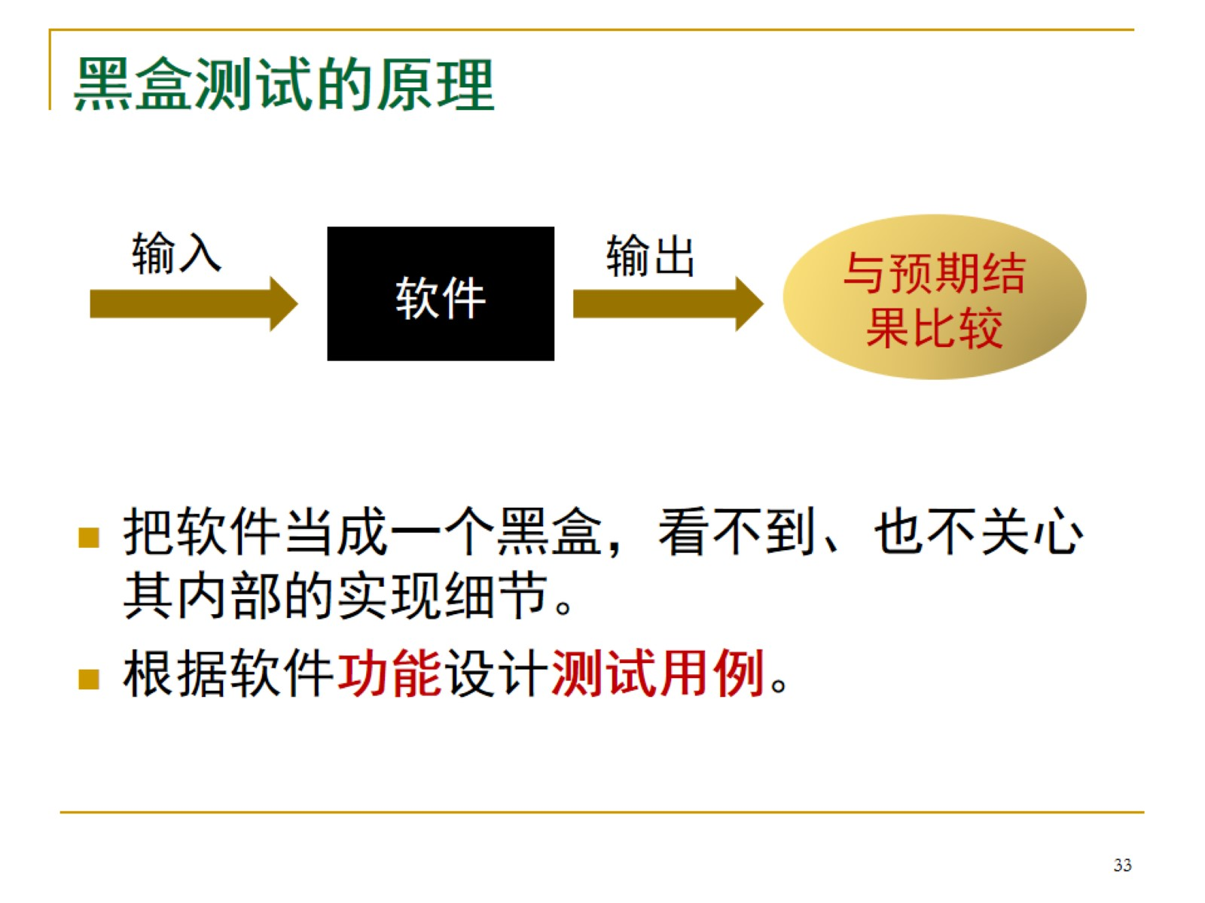
黑盒测试的原理

Slide 34
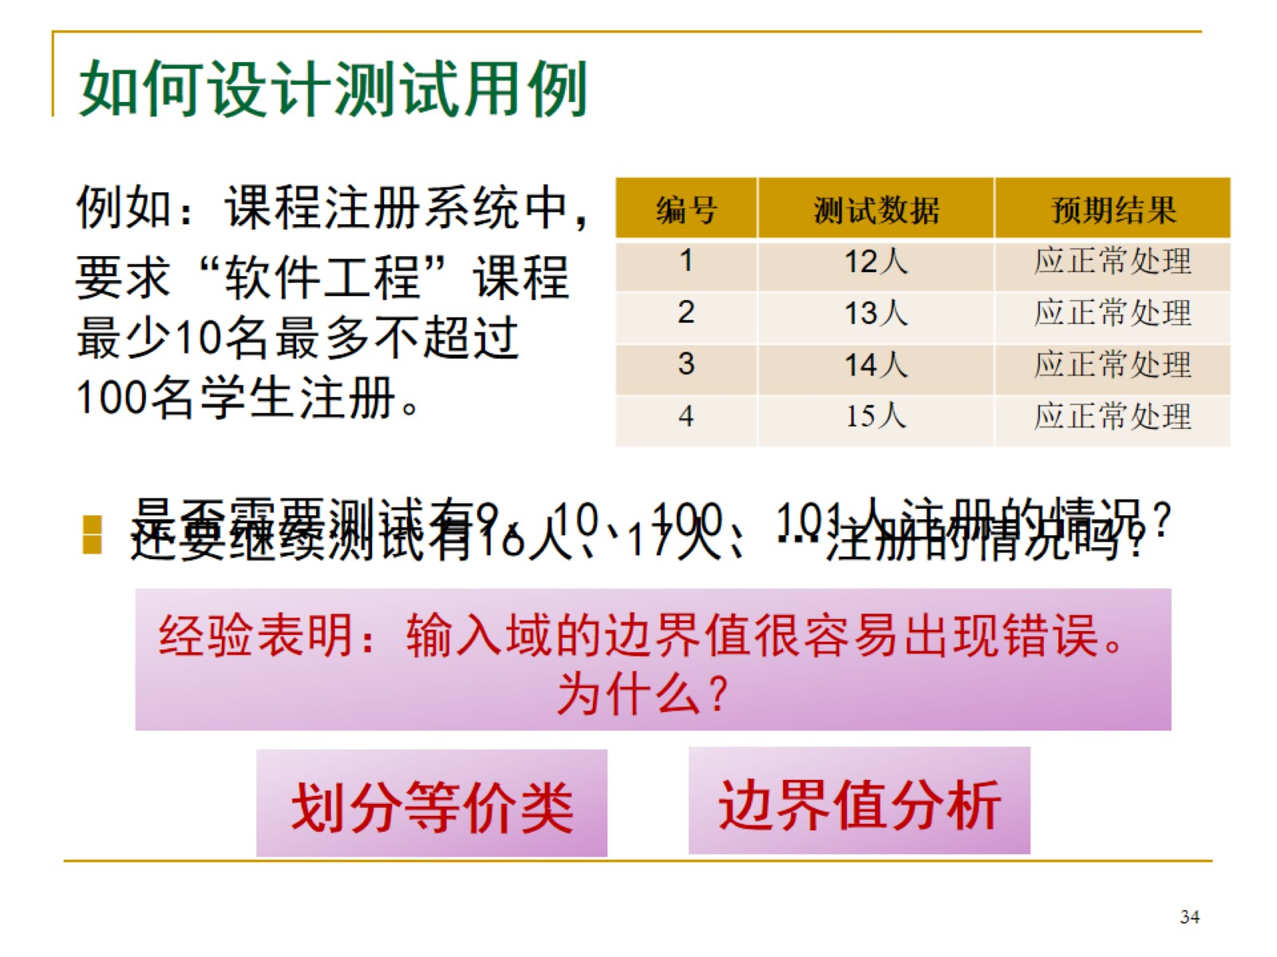
如何设计测试用例

Slide 35
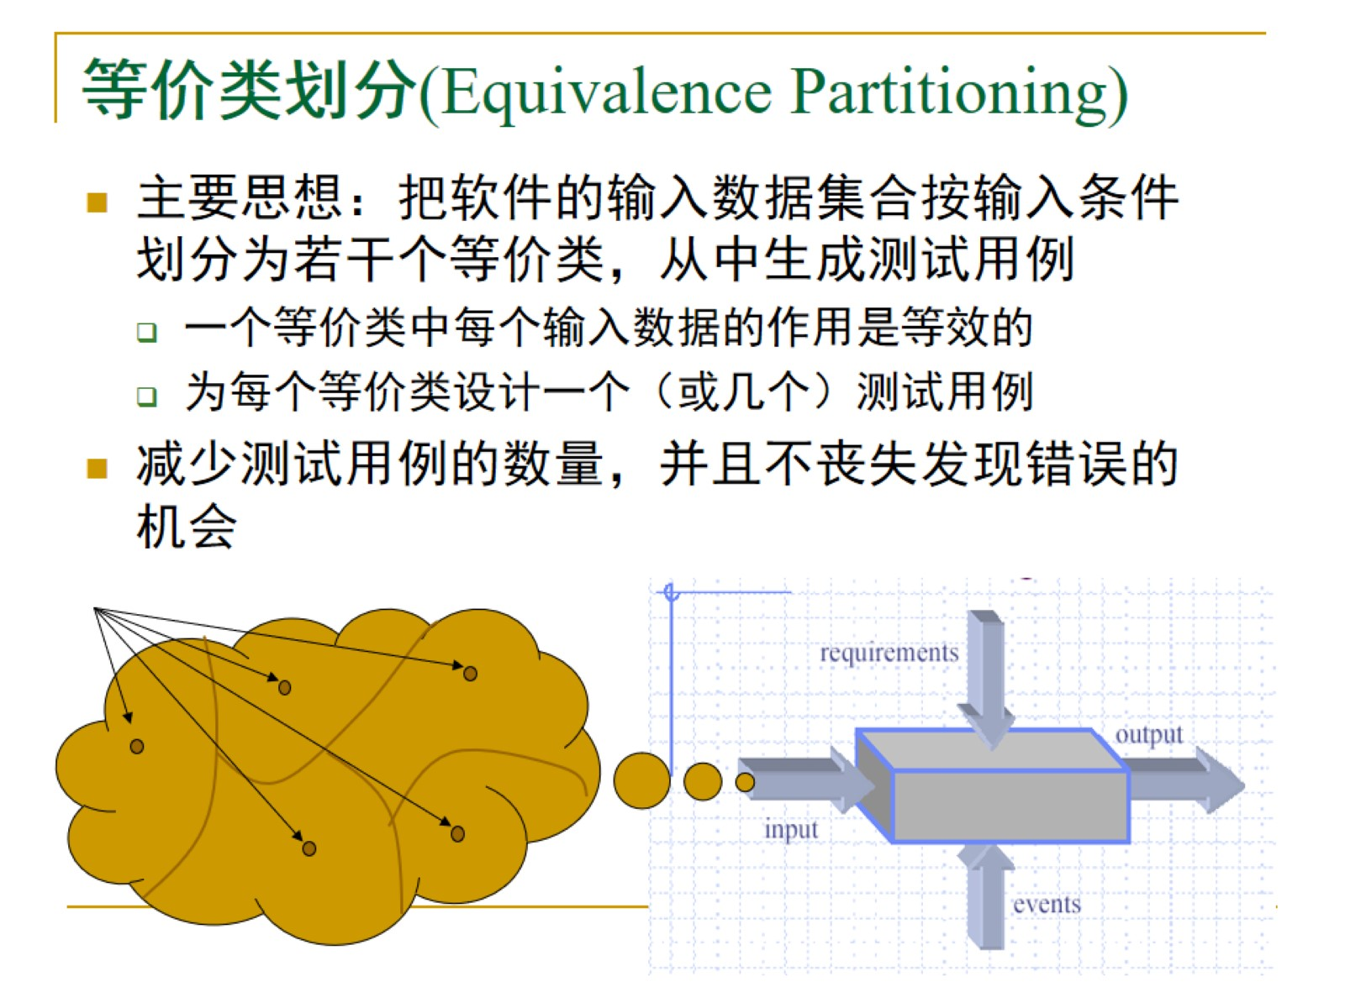
等价类划分(Equivalence Partitioning)

Slide 36
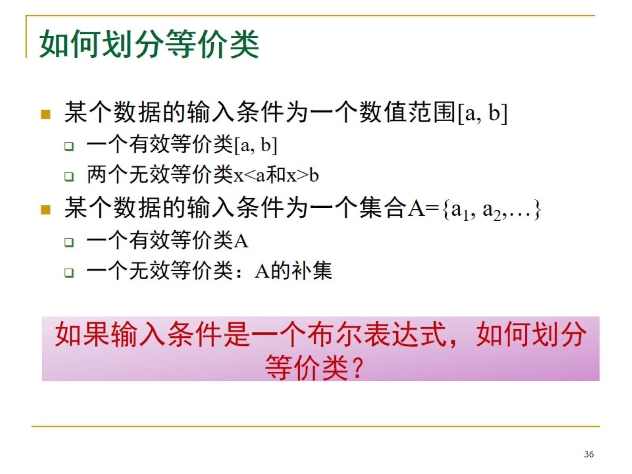
如何划分等价类

Slide 37
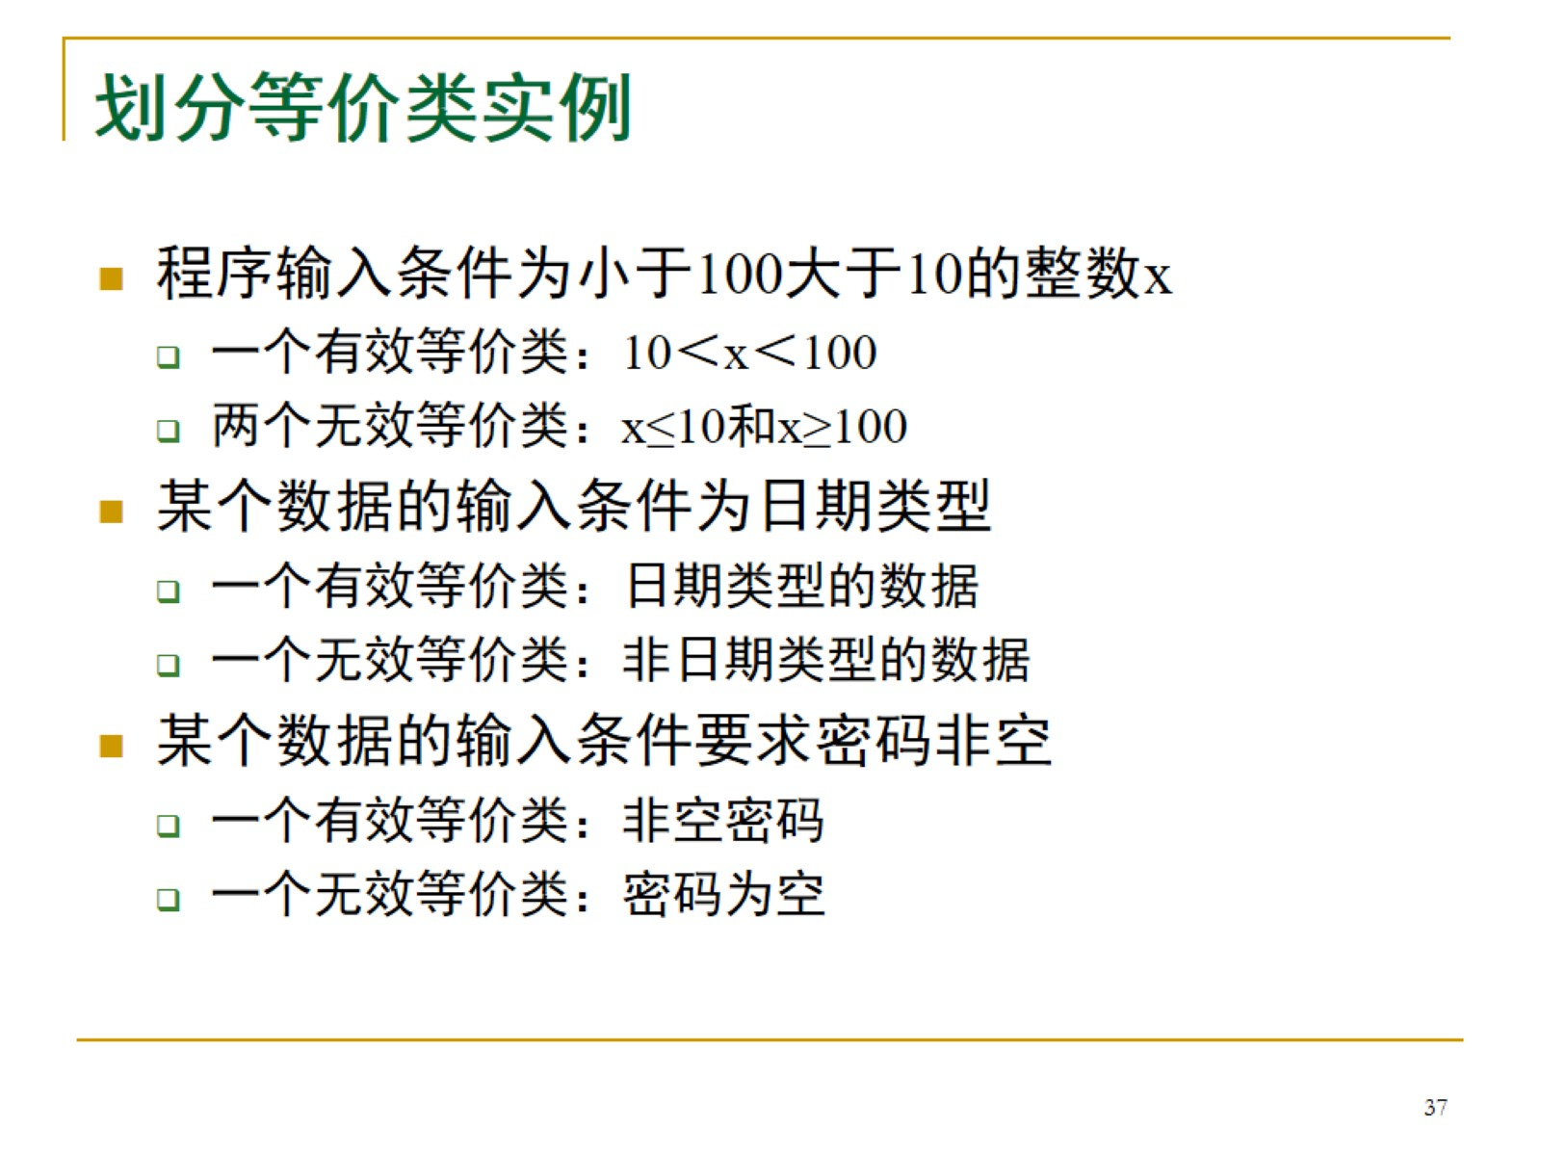
划分等价类实例

Slide 38
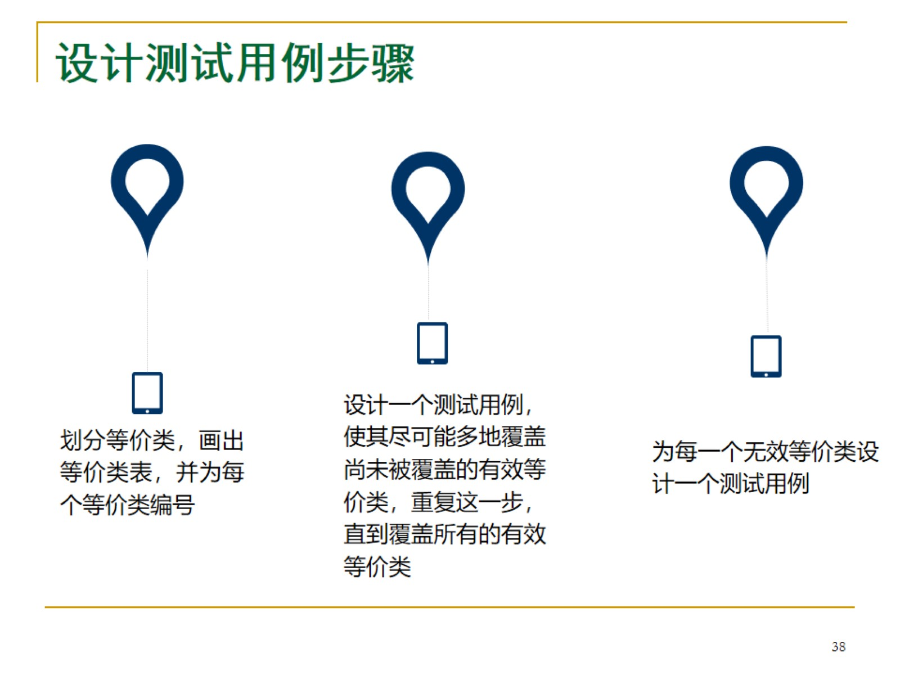
设计测试用例步骤

Slide 39
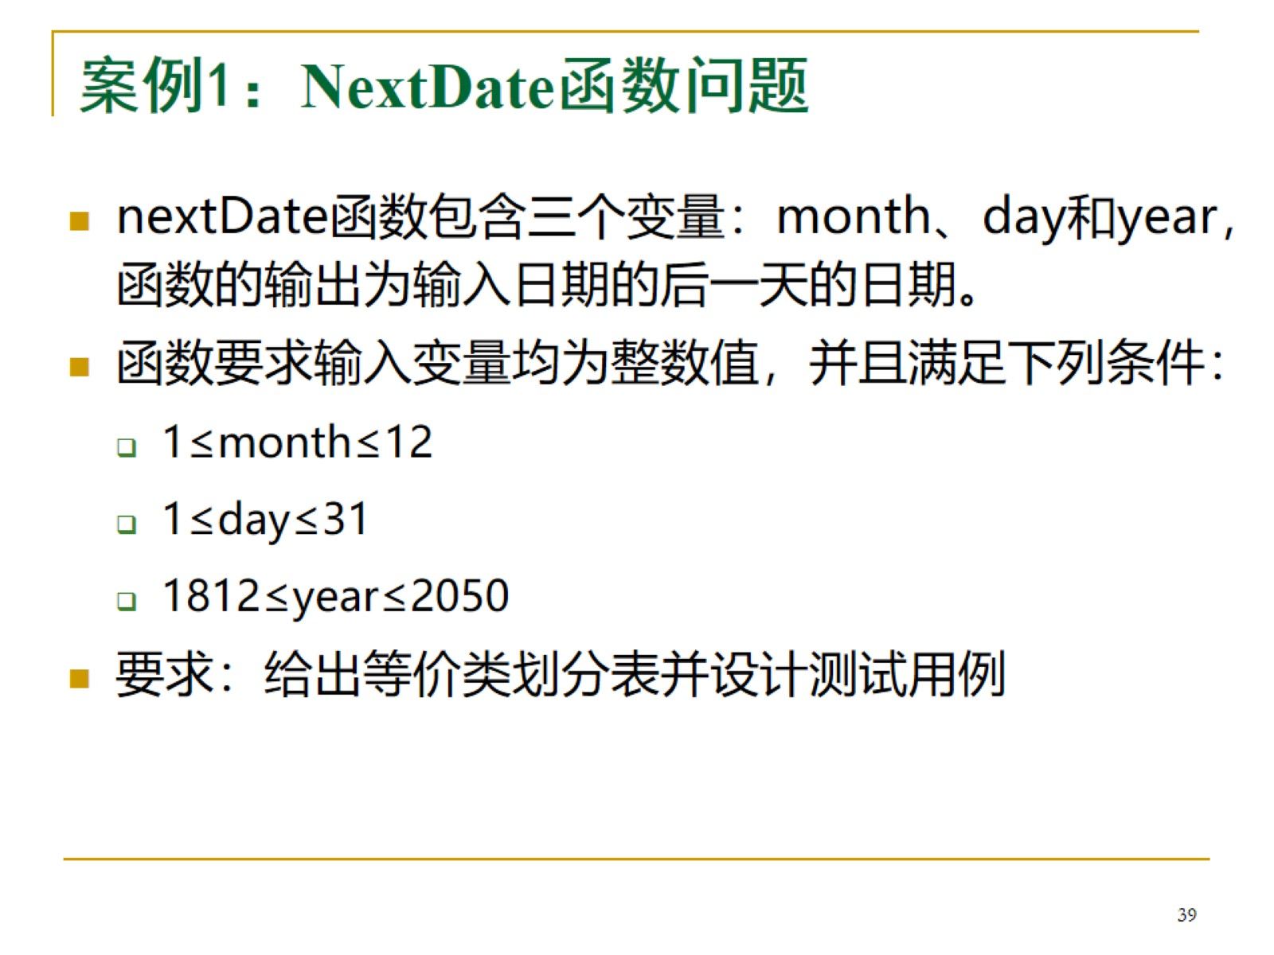
案例1：NextDate函数问题

Slide 40
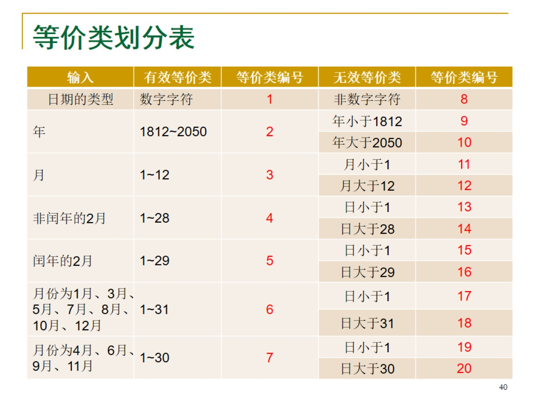
等价类划分表

Slide 41
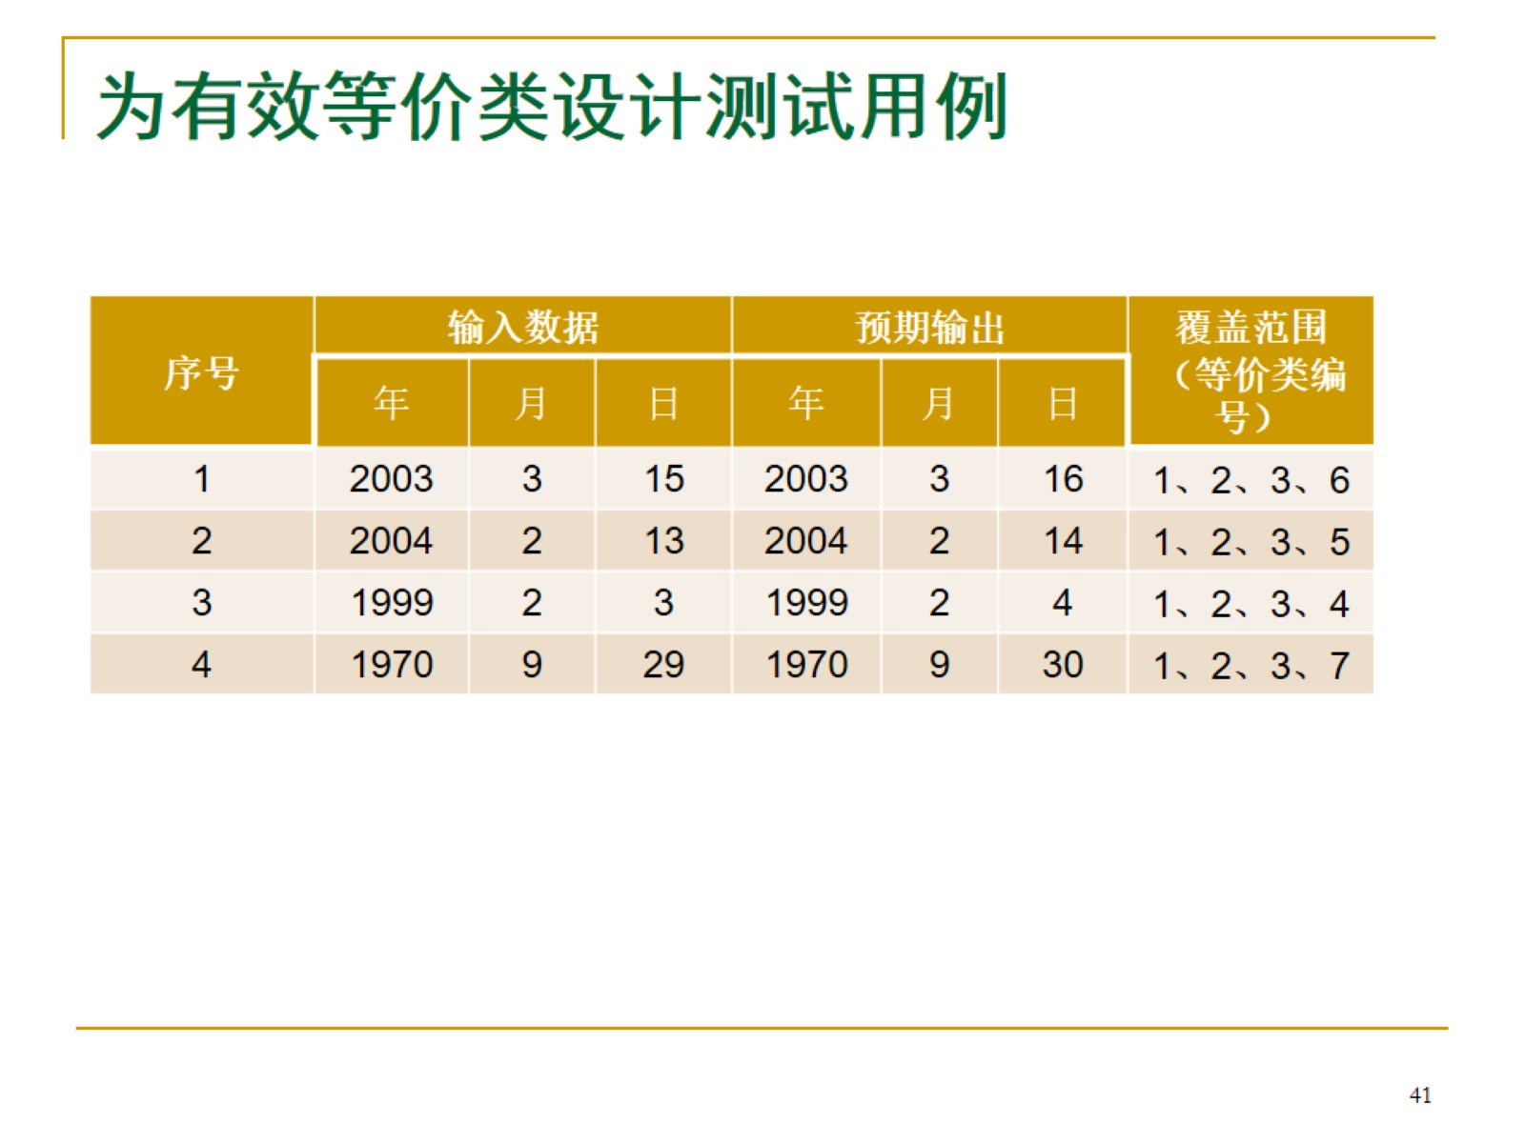
为有效等价类设计测试用例

Slide 42
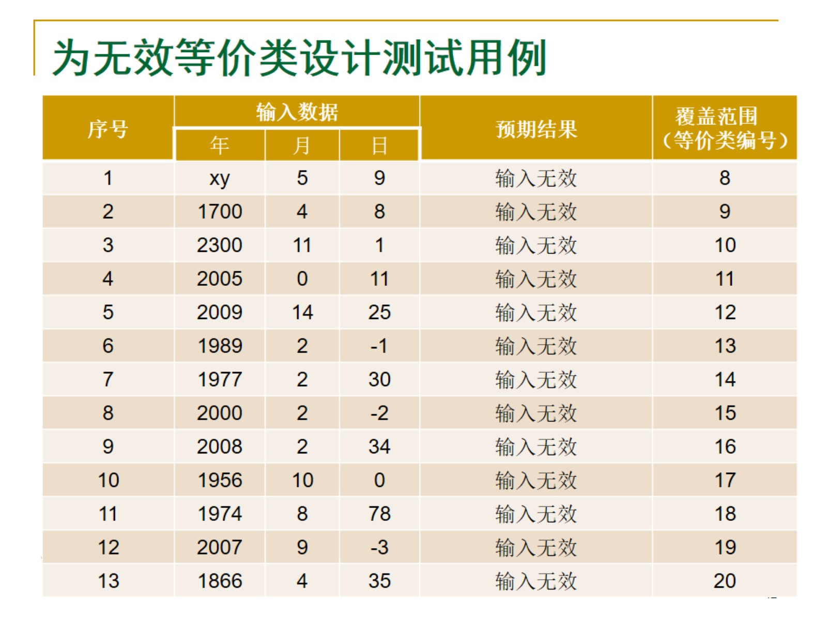
为无效等价类设计测试用例

Slide 43
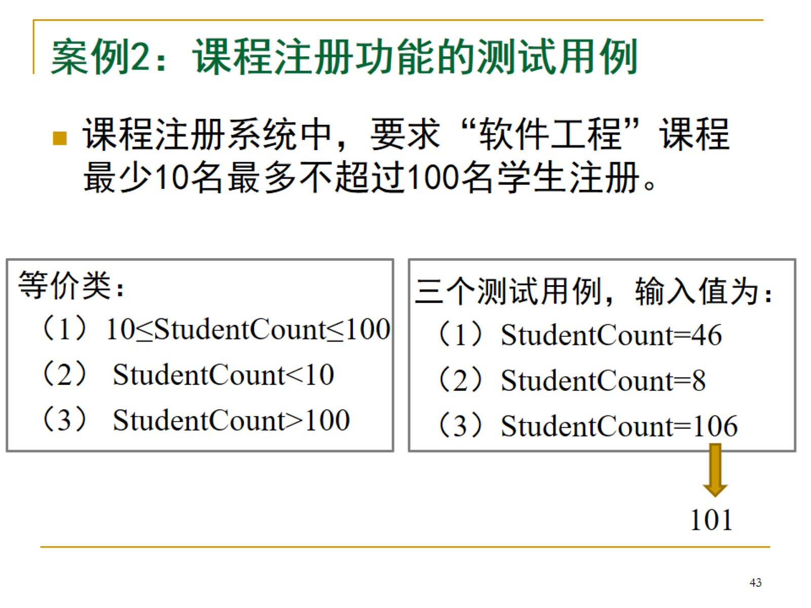
案例2：课程注册功能的测试用例

Slide 44
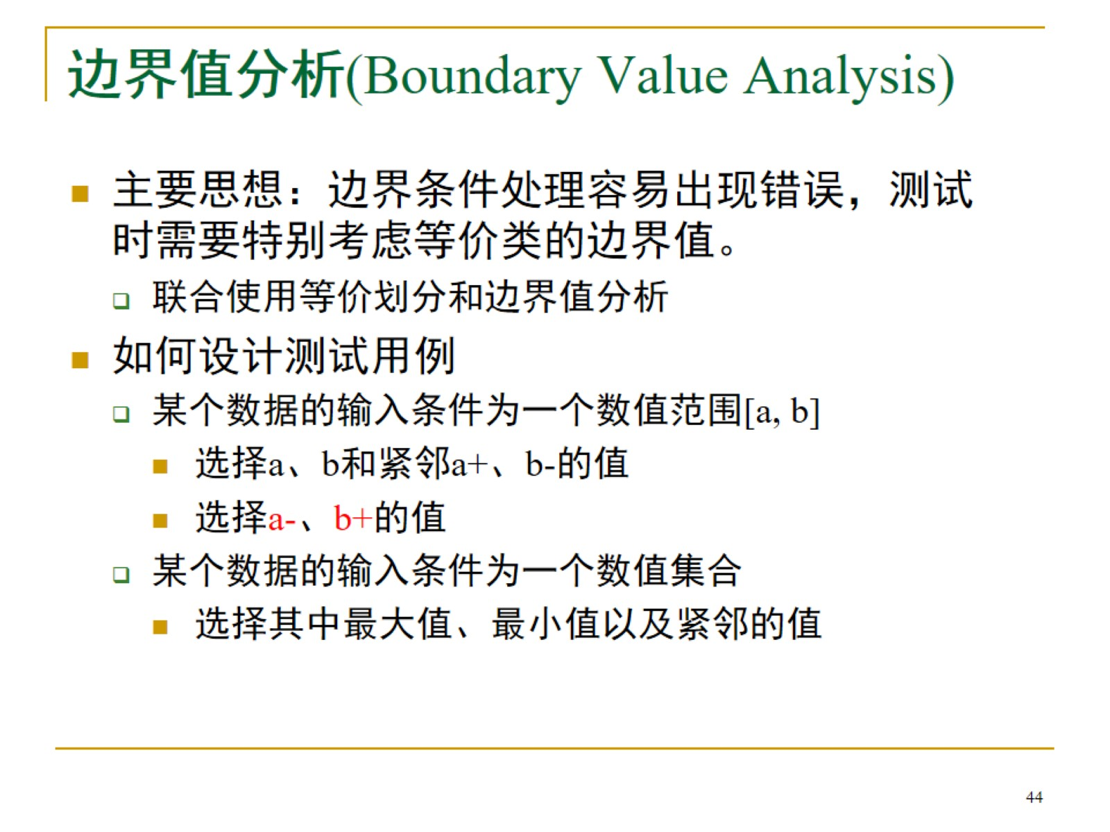
边界值分析(Boundary Value Analysis)

Slide 45
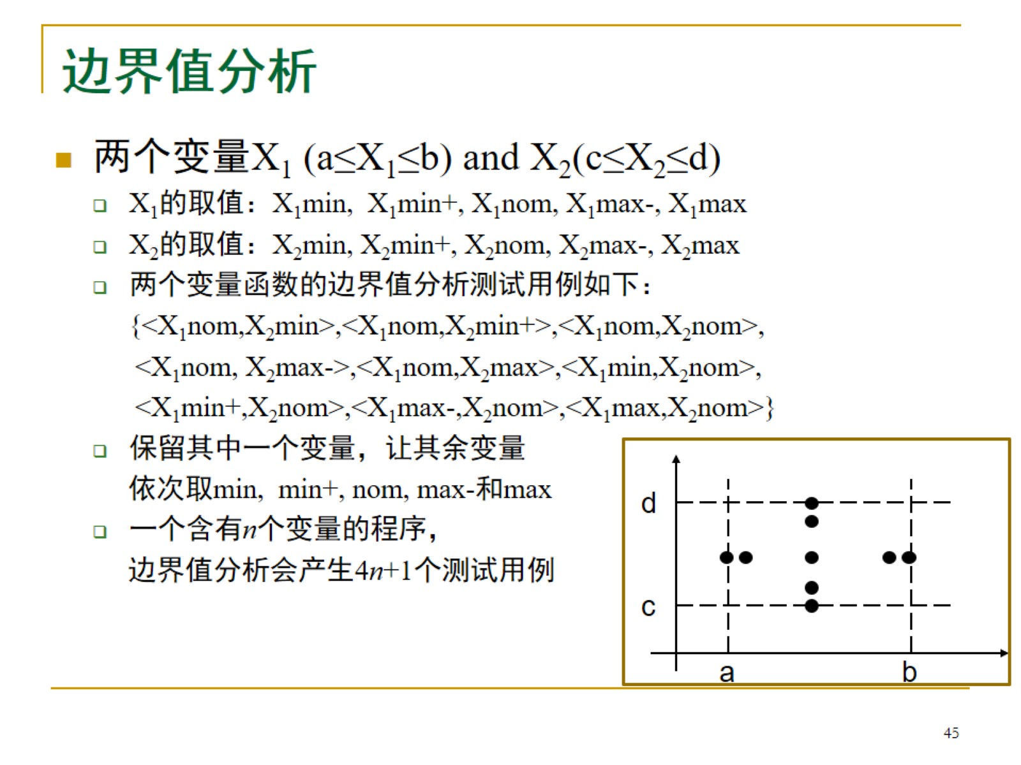
边界值分析

Slide 46
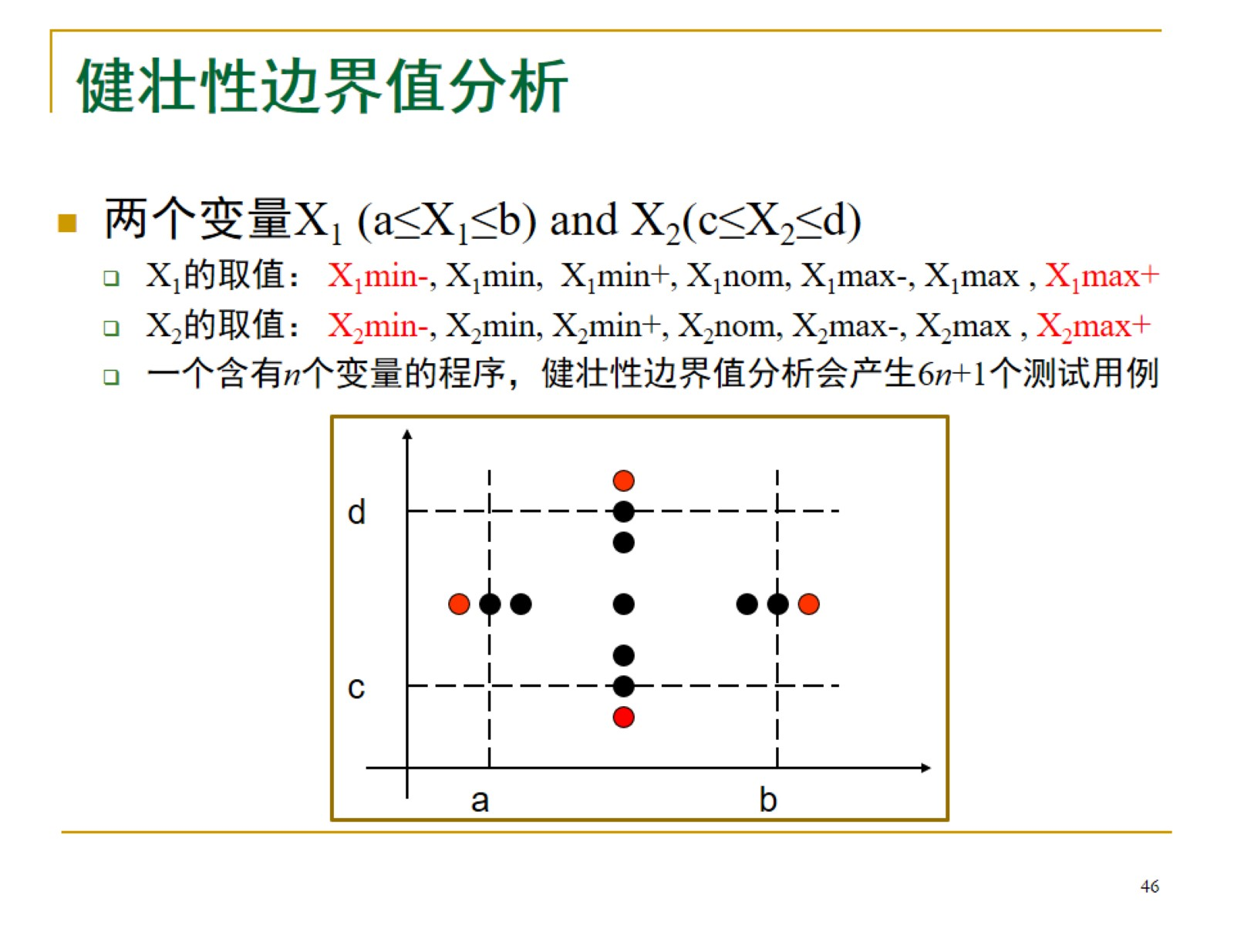
健壮性边界值分析

Slide 47
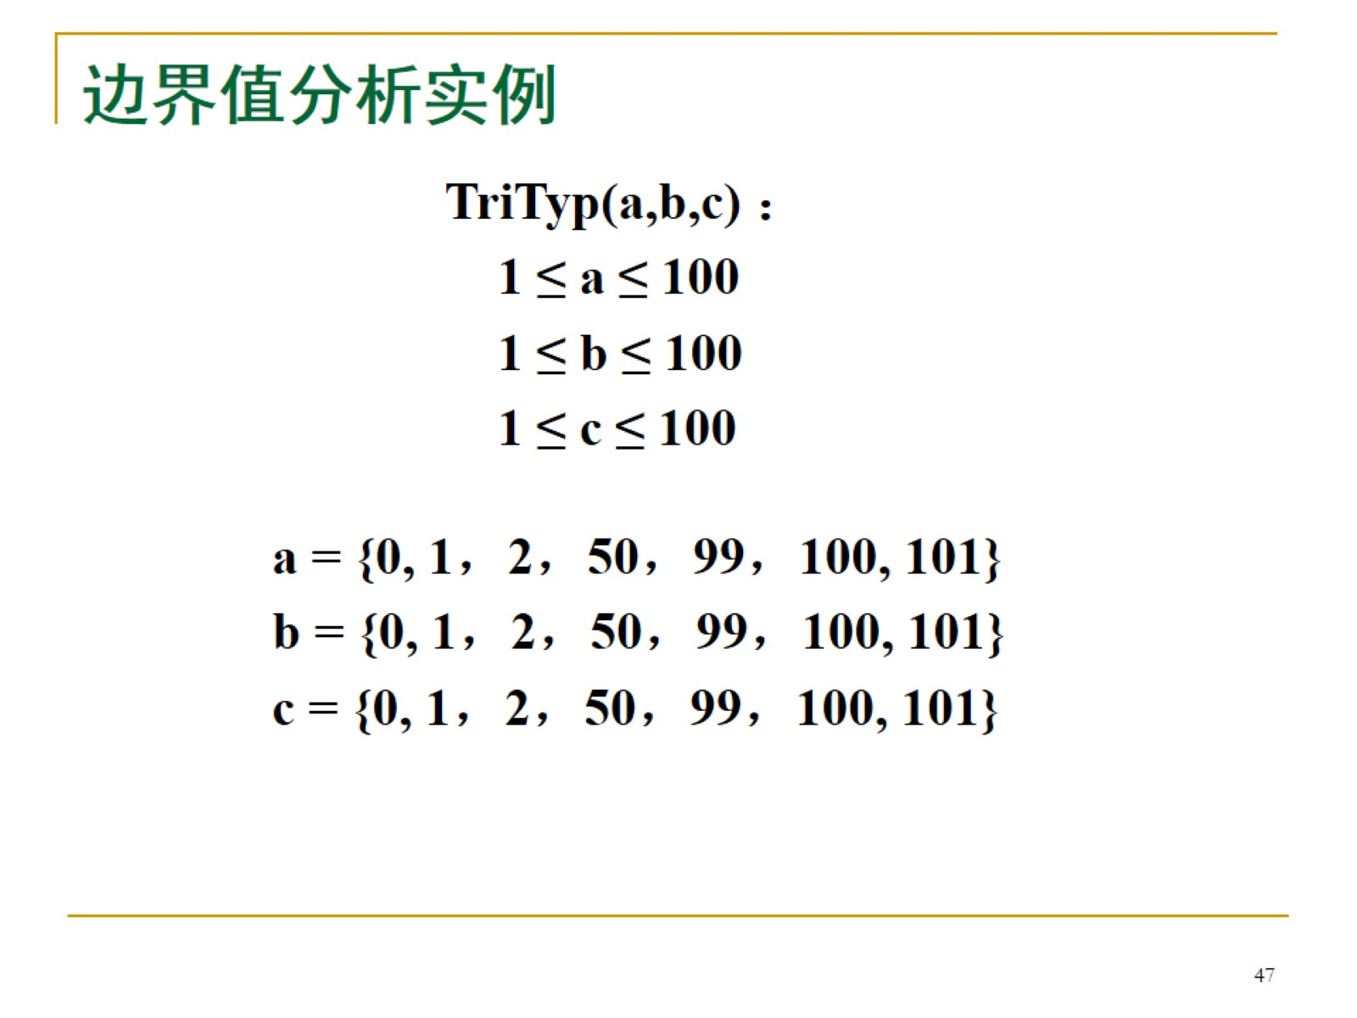
边界值分析实例

Slide 48
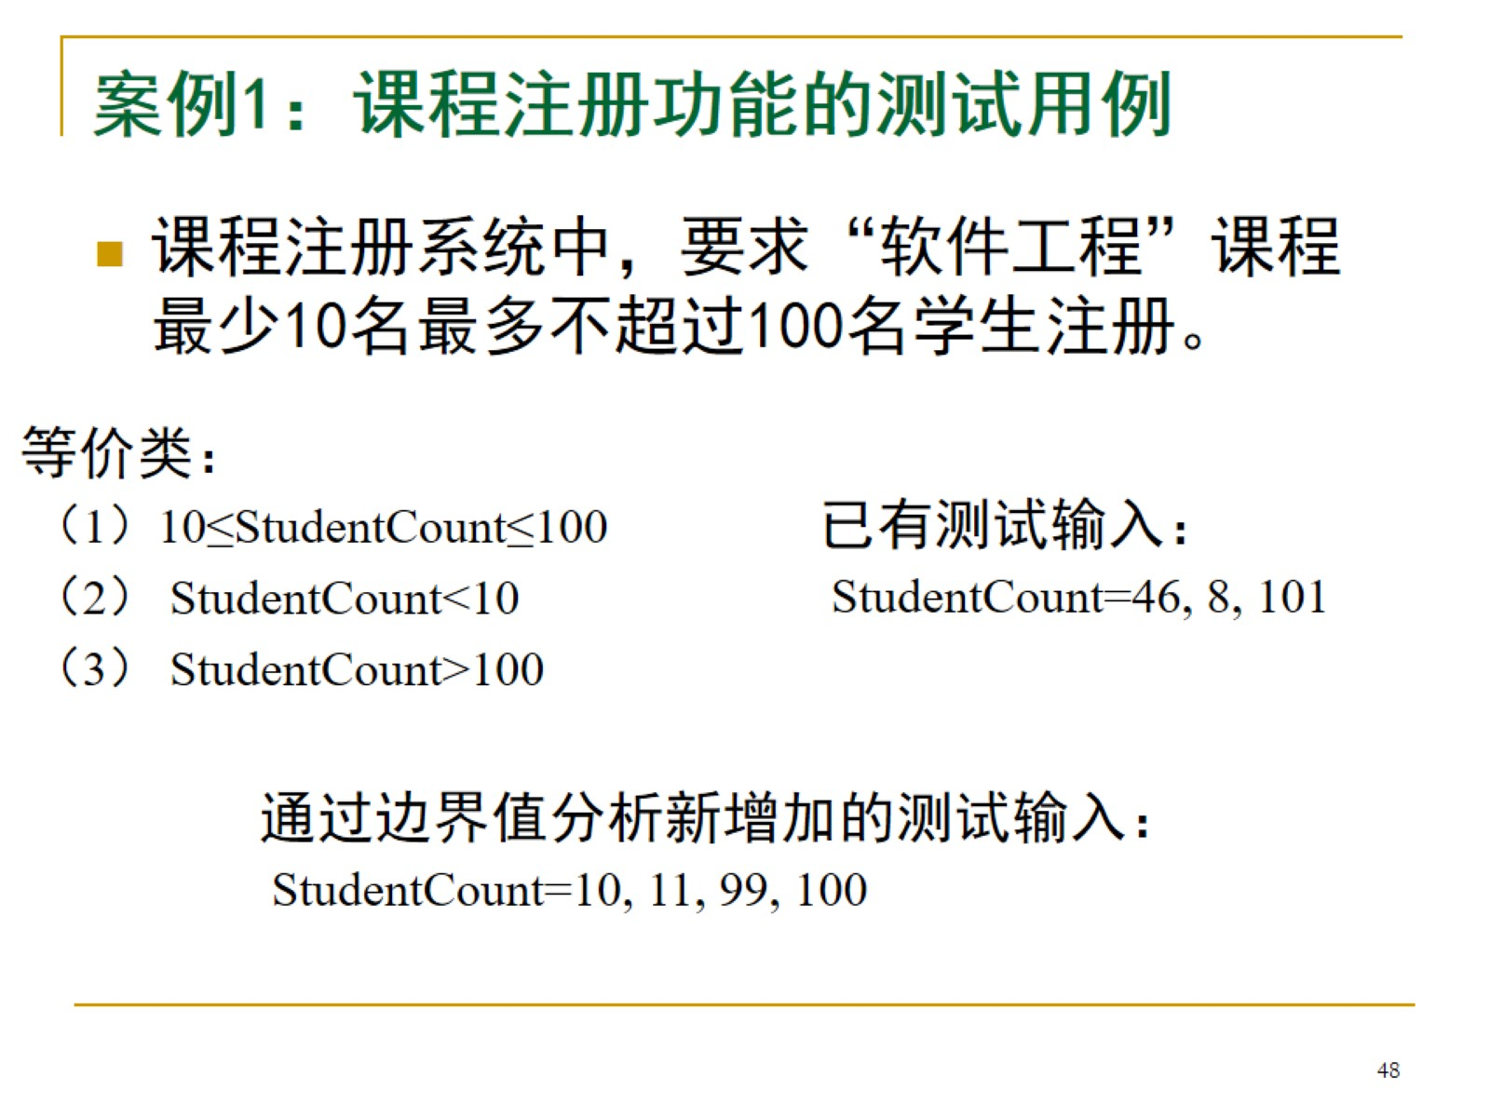
案例1：课程注册功能的测试用例

Slide 49
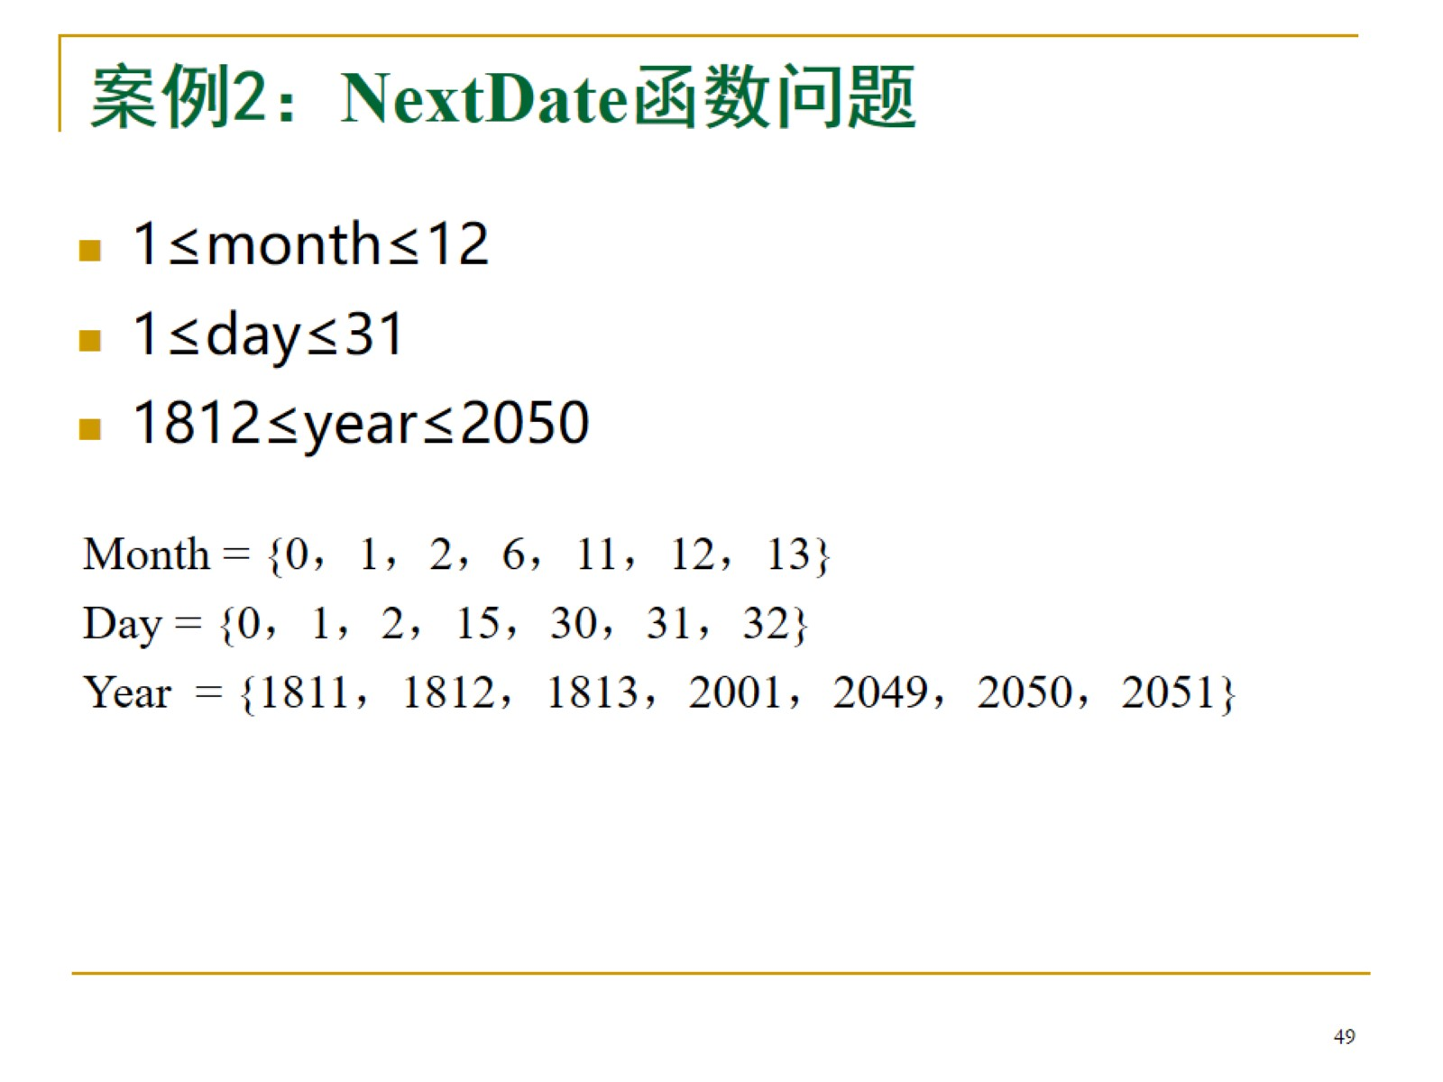
案例2：NextDate函数问题

Slide 50
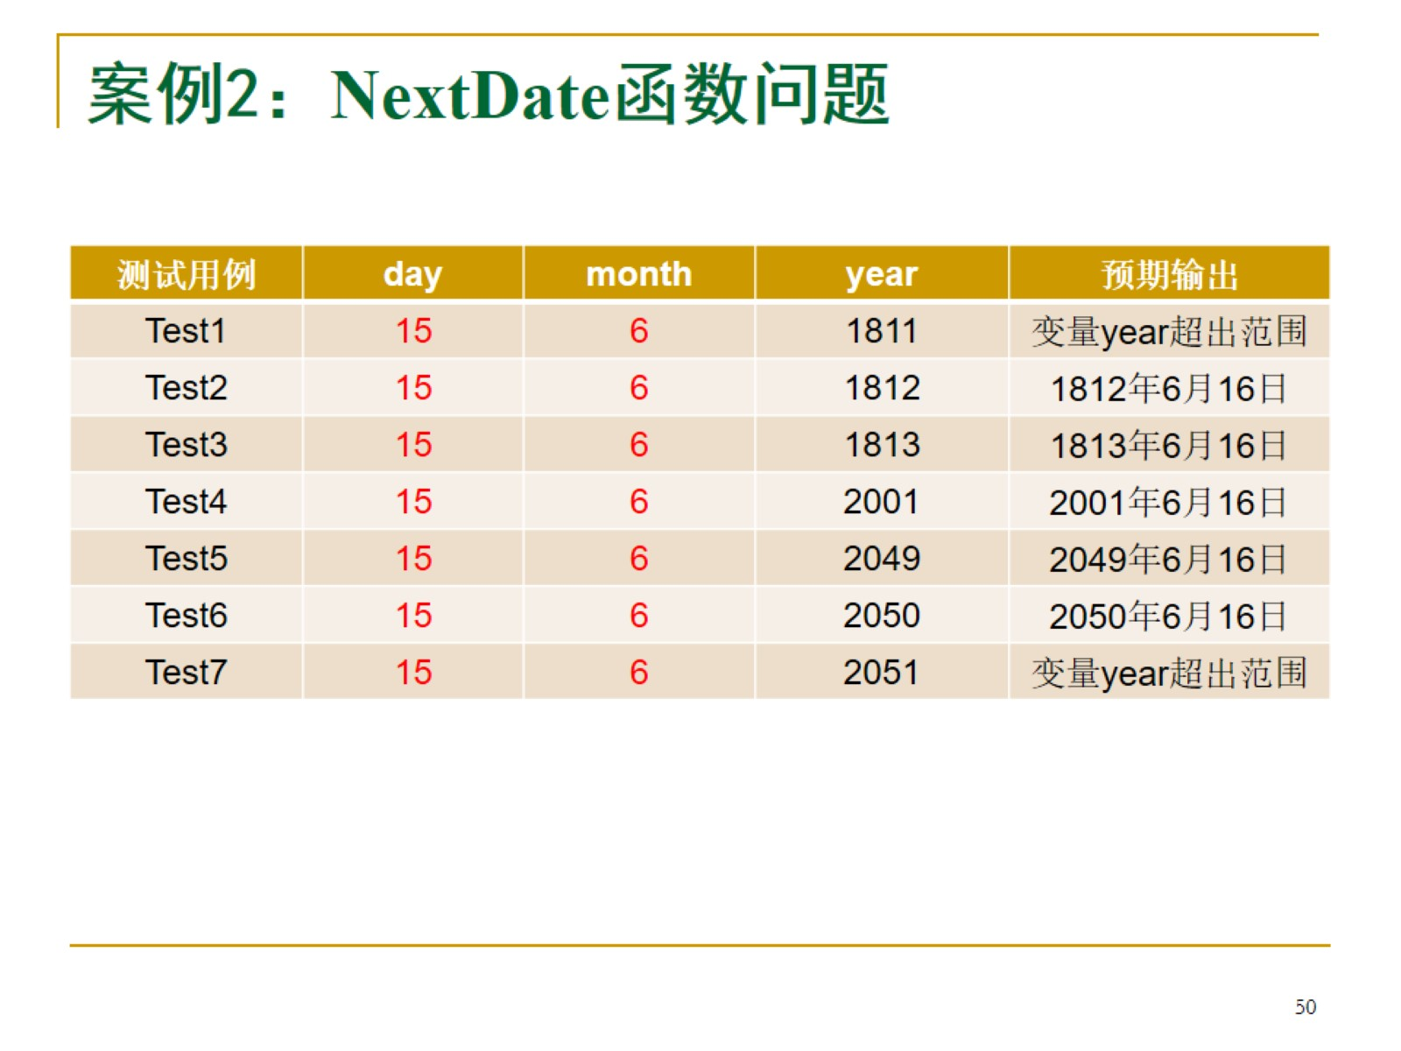
案例2：NextDate函数问题

Slide 51

案例2：NextDate函数问题

Slide 52

案例2：NextDate函数问题

Slide 53

决策表法

Slide 54

三角形问题决策表

Slide 55

错误推测

Slide 56

测试实例

Slide 57

组合测试(Combinatorial Testing)

Slide 58

交互准则

Slide 59

All Combinations

Slide 60


Slide 61

Pair-wise Testing

Slide 62

t-wise/t-ways Combinatorial Testing

Slide 63

In-Parameter-Order

Slide 64

In-Parameter-Order

Slide 65

测试实例

Slide 66

模糊测试（Fuzz Testing）

Slide 67

outline

Slide 68

面向对象测试步骤

Slide 69

类级可应用的测试方法：随机测试

Slide 70

实例1：ATM应用

Slide 71

实例2：SafeHome

Slide 72

实例2：SafeHome

Slide 73

类间测试用例设计：基于状态转换图

